Slide 1
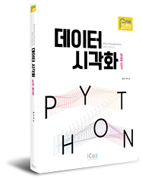
데이터 시각화 with 파이썬
Chapter 04
한국 복지 패널 데이터

Slide 2
데이터 전처리
본격적인 실습에 앞서 관련 데이터들에 대하여 "데이터 전처리"를 다음과 같이 수행합니다.
데이터 전처리를 하는 이유는 가독성 향상을 위함입니다.
속성 | 설명 | 비고
gender | 값이 1이면 '남성', 2이면 '여성'으로 변경합니다.
marriage | 값이 1이면 '결혼', 3이면 '이혼', 나머지는 '결측치'라는 문자열로 처리합니다.
code_job | 직업 코드와 관련된 컬럼입니다. 파일 'welfare_job.csv'와 결합하여 직업 이름 정보를 추출하도록 합니다.
code_religion | 7개 권역별 지역으로 문자열로 구분하도록 합니다. 1. 서울, 2. 수도권(인천/경기) 3. 부산/경남/울산, 4.대구/경북, 5. 대전/충남 6. 강원/충북, 7.광주/전남/전북/제주도
age | 현재 년도에서 태어난 년도를 뺄셈합니다. | 신규 컬럼
religion | 종교의 유무를 있슴(1)과 없슴(2)으로 표기합니다.
income | 소득이 없는 데이터에 대하여 다른 월급들의 평균 값을 적용합니다.
ageg | 나이를 이용하여 연령대를 신규로 만듭니다. 청년은 '30세 미만', 중년은 '30세 이상', 노년은 '60세 이상'으로 설정하도록 합니다. | 신규 컬럼

Slide 3
척도에 대한 이해
통계 분석 방법을 결정할 때, 척도(scale)에 대한 이해가 필요합니다.
척도는 연구 대상을 측정하기 위한 측정 도구로 사용이 되고, 설문지 등에서 숫자나 기호 등을 이용하여 응답자에게 값을 선택할 수 있도록 측정하게 하는 단위입니다.
척도의 적절한 예시로써 설문 조사를 들 수 있습니다.
척도의 예시
(설문 조사) 1) 매우 그렇다. 2) 그렇다. 3) 보통입니다. 4) 그렇지 않다. 5) 매우 그렇지 않다.
객관식 형태로 어떠한 항목을 선택할 수 있는 양식으로 작성이 됩니다.
이와 같은 척도는 크게 범주형 척도와 연속형 척도로 크게 양분됩니다.
일반적으로 척도를 나누는 기준은 '수량화 가능 여부'입니다.
척도 | 예시 | 세부 설명
범주형 | 성별, 직업 | 크기를 비교할 필요가 없습니다.
연속형 | 만족도, 키, 몸무게 | 만족도는 1점에서 5점까지의 점수로 평가가 가능합니다.

Slide 4
척도의 종류
척도의 종류에는 다음과 같은 항목들이 존재합니다.
종류 |  | 설명 | 예시
범주형 (정성적-질적) | 명목 척도 | 단지 구분을 하기 위한 목적으로 숫자를 부여하여 만든 척도입니다. 숫자의 양적인 의미는 없습니다. | 성별) 숫자 1은 남자, 2는 여자입니다. 직업) 숫자 1(학생), 2(교수), 3(직원) 학력) 숫자 1(초졸), 2(중졸), 3(고졸), 4(대졸) 색상) 1(검정), 2(흰색), 3(쥐색), 4(청색), 5(녹색 )
 | 서열 척도 | 순서적 상하 관계를 나타냅니다. 측정 대상의 높고 낮음, 크고 작음, 많고 적음, 선호도의 높고 낮음 숫자의 양적인 의미는 없습니다. | 직급) 1(사원), 2(대리), 3(과장), 4(부장), 5(이사)
연속형 (정량적-양적) | 등간 척도 | 균일한 간격을 두고 분할하여 측정하는 척도를 의미합니다. 속성에 대한 각 수준 간의 간격이 동일한 경우에 해당합니다. | 설문 조사 : 1) 매우 그렇다. 2) 그렇다. 3) 보통입니다. 4) 그렇지 않다. 5) 매우 그렇지 않다.
 | 비율 척도 | 등간 척도에 비율의 개념이 첨가된 척도입니다. 비율 계산이 가능합니다.(사칙 연산) 절대적 0점을 출발점으로 하여 속성을 양적으로 표현하는 척도입니다. | 나이가 얼마입니까? 귀하의 몸무게는 얼마입니까?

Slide 5
결혼 유무에 따른 빈도(countplot)
countplot() 함수는 범주형 데이터에 대하여 항목별 개수를 세어서 막대 그래프를 그려 줍니다.
항목 | 설명
x | 데이터프레임의 열 이름 문자열을 지정합니다.
data | 대상이 되는 데이터프레임을 지정합니다.
hue | 특성을 구분할 컬럼을 지정합니다.
order | 열거할 데이터의 순서를 사용자가 정의하고자 할 때 사용합니다.
linewidth | 테두리 선의 두께를 지정합니다.
edgecolor | Bar의 테두리(edge) 색상을 지정할 때 사용합니다.
palette | 색상 팔레트를 지정합니다. 예시) 'Paired', 'dark' 등등

Slide 6
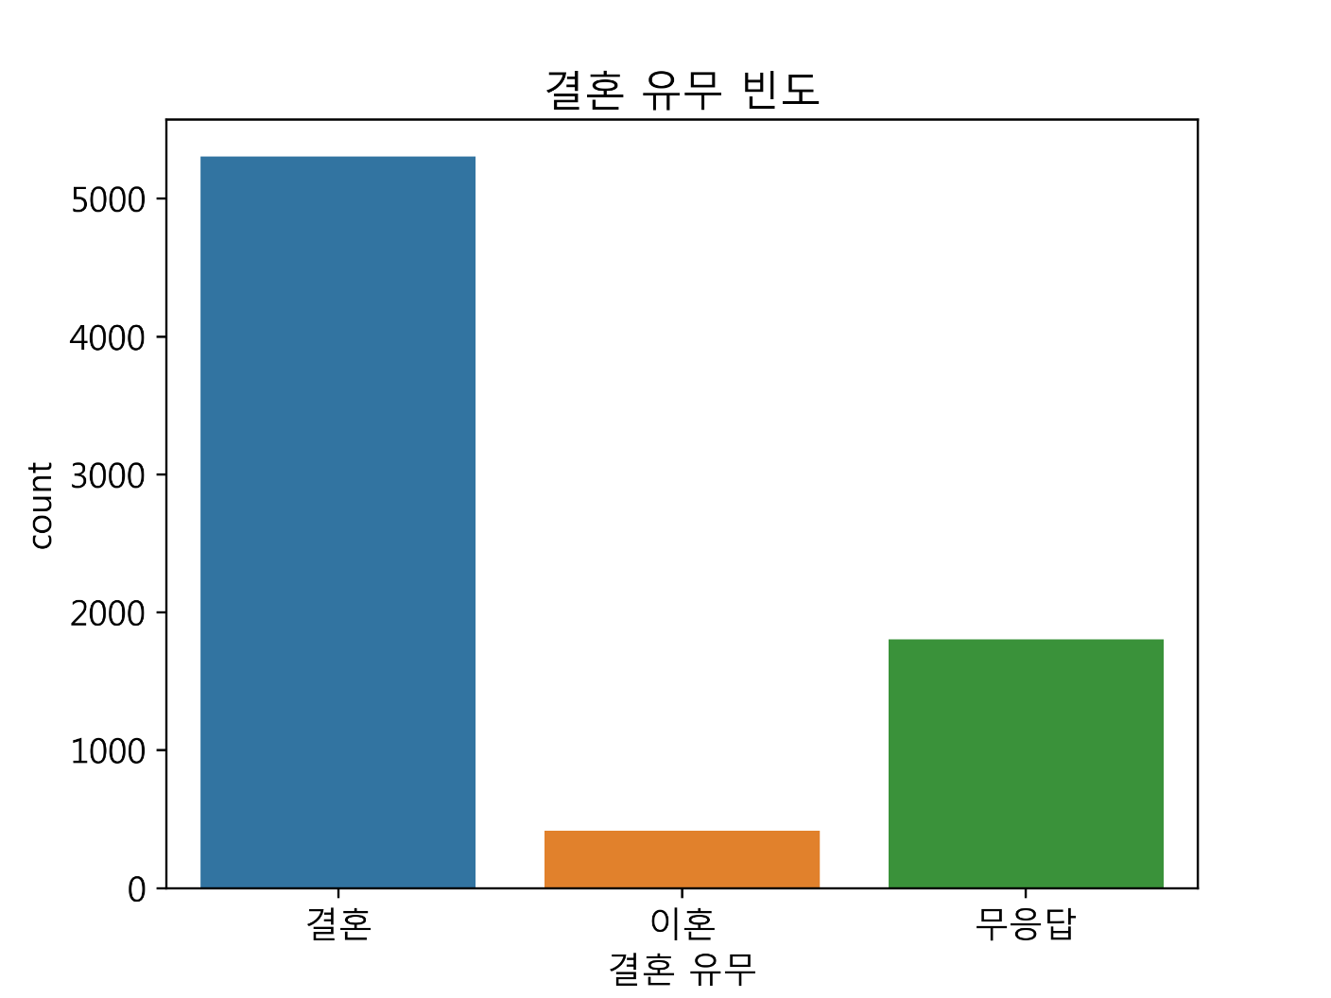
한국 복지 패널 데이터
'결혼 유무'에 대한 빈도 수를 이용하여 countplot 함수를 사용해 봅니다.

Slide 7
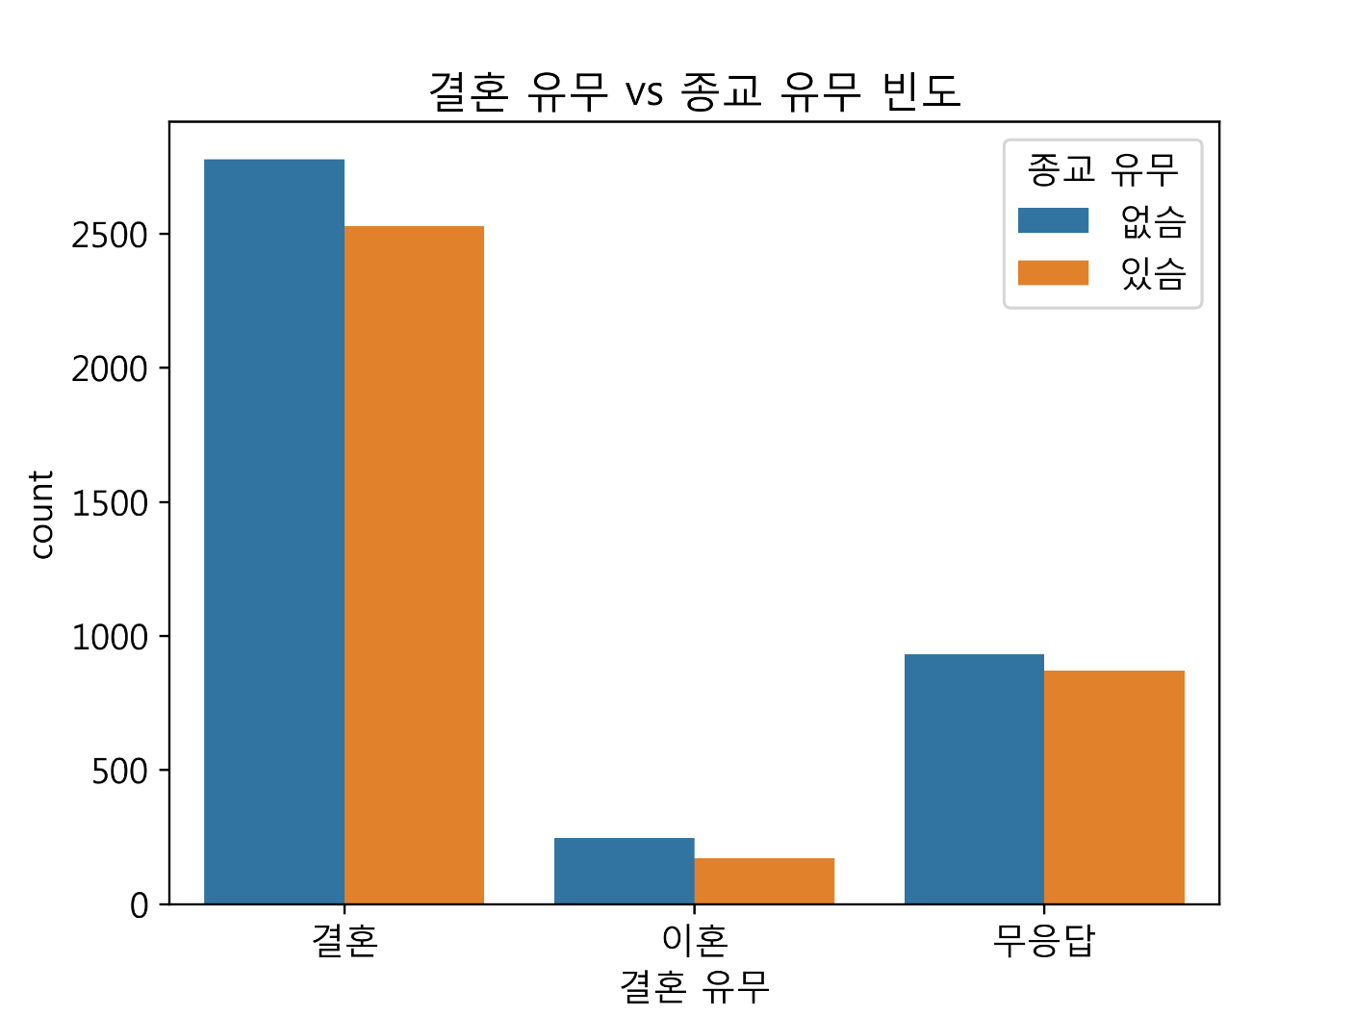
한국 복지 패널 데이터
'결혼 유무' 및 '종교 유무' 컬럼과 관련 빈도 수를 다음과 같이 구해 봅니다.

Slide 8
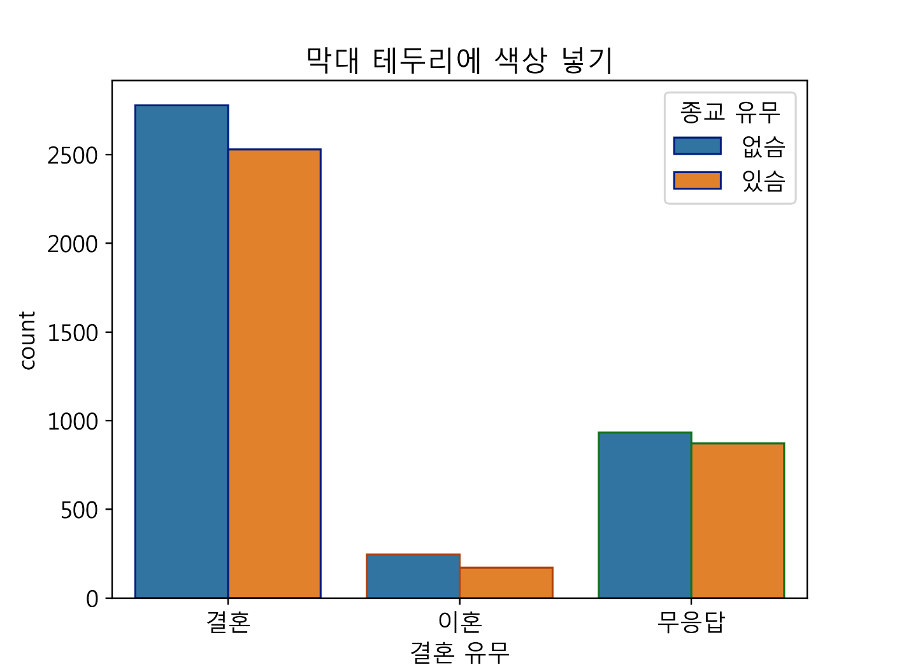
한국 복지 패널 데이터
linewidth 매개 변수는 막대 그래프의 테두리에 선을 그리고자 할 때 두께를 지정해주는 옵션입니다.
edgecolor 매개 변수는 Bar의 테두리(edge) 색상을 지정할 때 사용합니다.
색상 지정시 팔레트는 palette 매개 변수를 사용하여 조정 가능합니다.

Slide 9
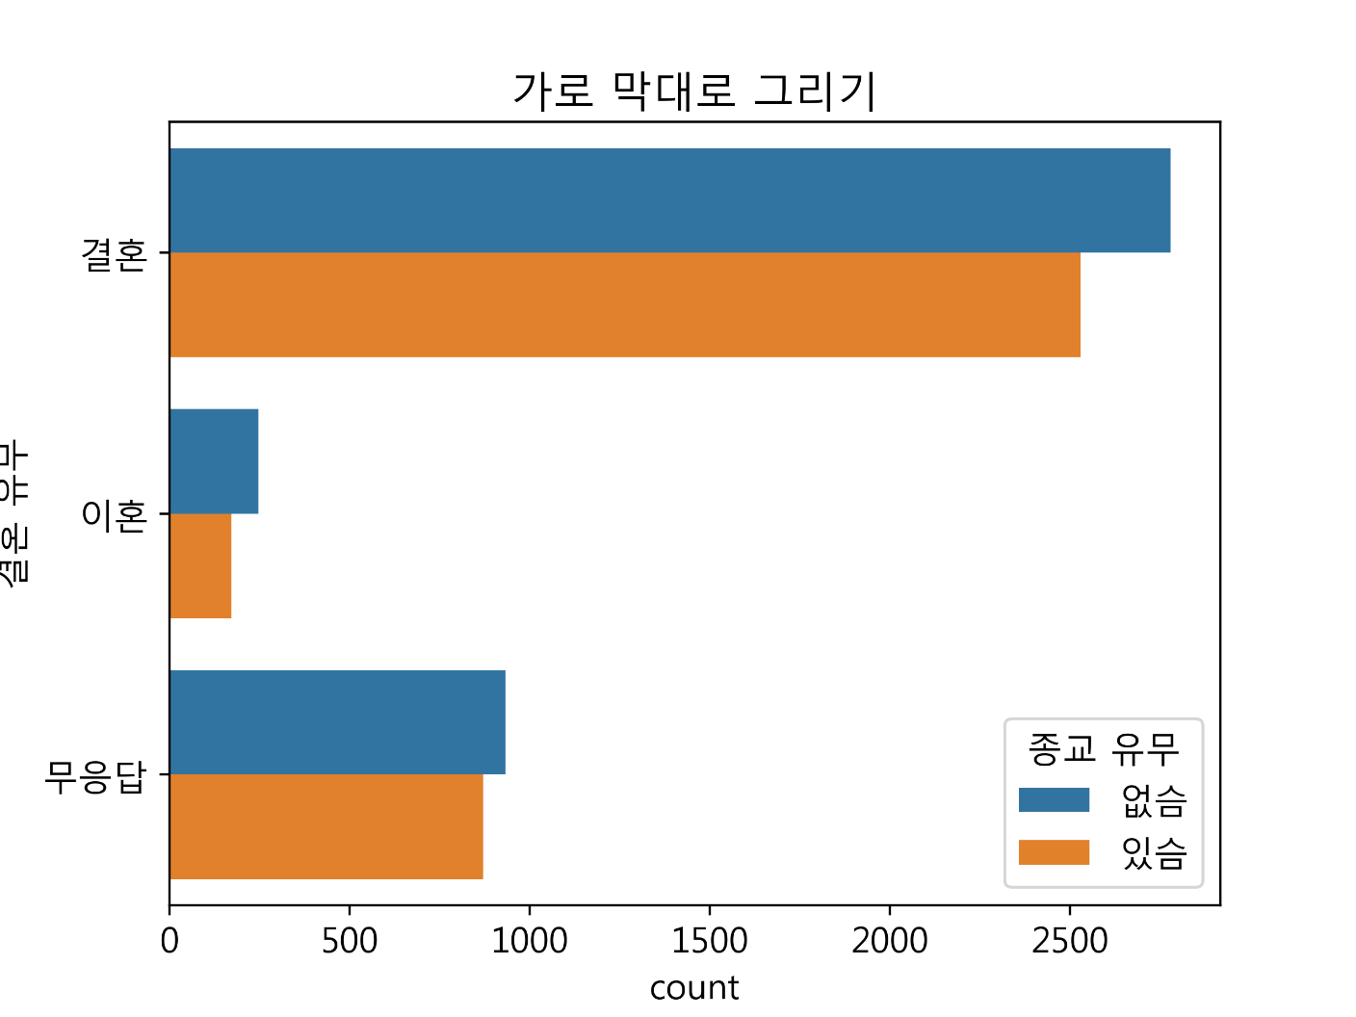
한국 복지 패널 데이터
매개 변수 x 대신에 y를 사용하면 수직 막대 형식이 아닌 수평 막대 형식의 그래프를 그릴수 있습니다.

Slide 10
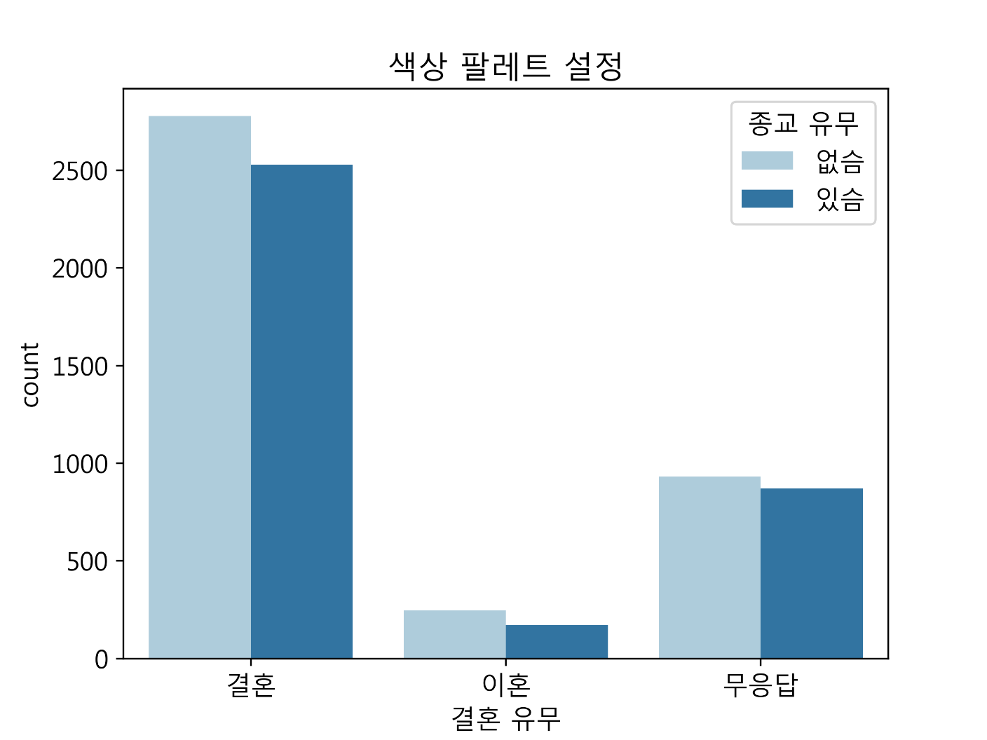
한국 복지 패널 데이터
palette 매개 변수를 이용하여 지정된 팔레트를 사용하여 색상을 지정할 수 있습니다.

Slide 11
나이에 따른 히스토그램(distplot)
distplot 명령은 러그와 커널 밀도 표시 기능이 있어서 matplotlib의 hist 명령보다 많이 사용됩니다.
matplotlib의 hist 그래프와 kdeplot을 통합한 그래프로 일변량 데이터에 사용됩니다.
distplot() 함수는 데이터의 분포와 밀도를 확인할 수 있습니다.
항목 | 설명
a | Series, 1d-array, or list 등을 사용할 수 있습니다.
bins | 계급의 개수를 지정하는 매개 변수입니다.
hist | True이면 히스토 그램을 그려 줍니다.
kde | kde는 histogram보다 부드러운 형태의 분포 곡선을 보여주는 방법입니다. True이면 kde(kernel density) 형식으로 보여 줍니다.
rug | True이면 rugplot을 그려 줍니다.
vertical | 기본 값은 False으로, True이면 가로로 그래프를 그려 줍니다.
color | 색상을 지정합니다. 문자열 형식인 'g'(녹색), 'y'(노란색) 등의 형식으로 입력하면 됩니다.

Slide 12
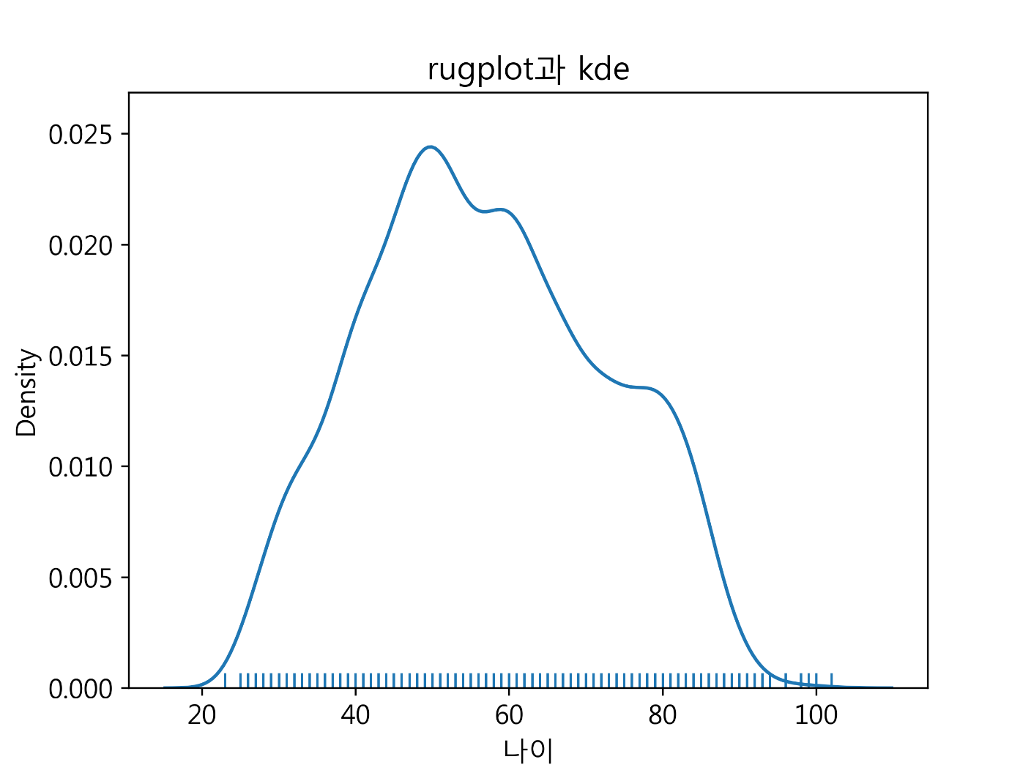
나이에 따른 히스토그램(distplot)
매개 변수 rug와 kde에 True 값을 지정하면, 커널 밀도 곡선과 rug(선분)을 동시에 보여 줍니다.

Slide 13
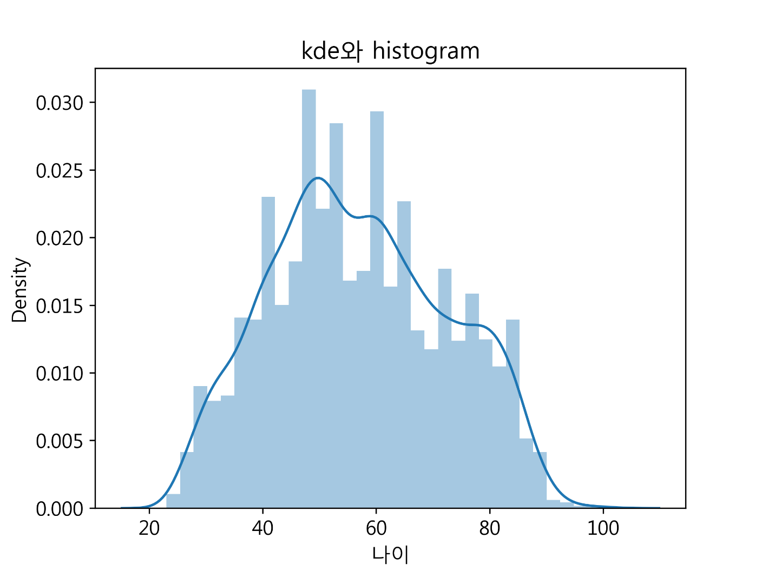
나이에 따른 히스토그램(distplot)
커널 밀도 곡선(kde=True)과 히스토 그램(hist=True)을 동시에 보여 줍니다.

Slide 14
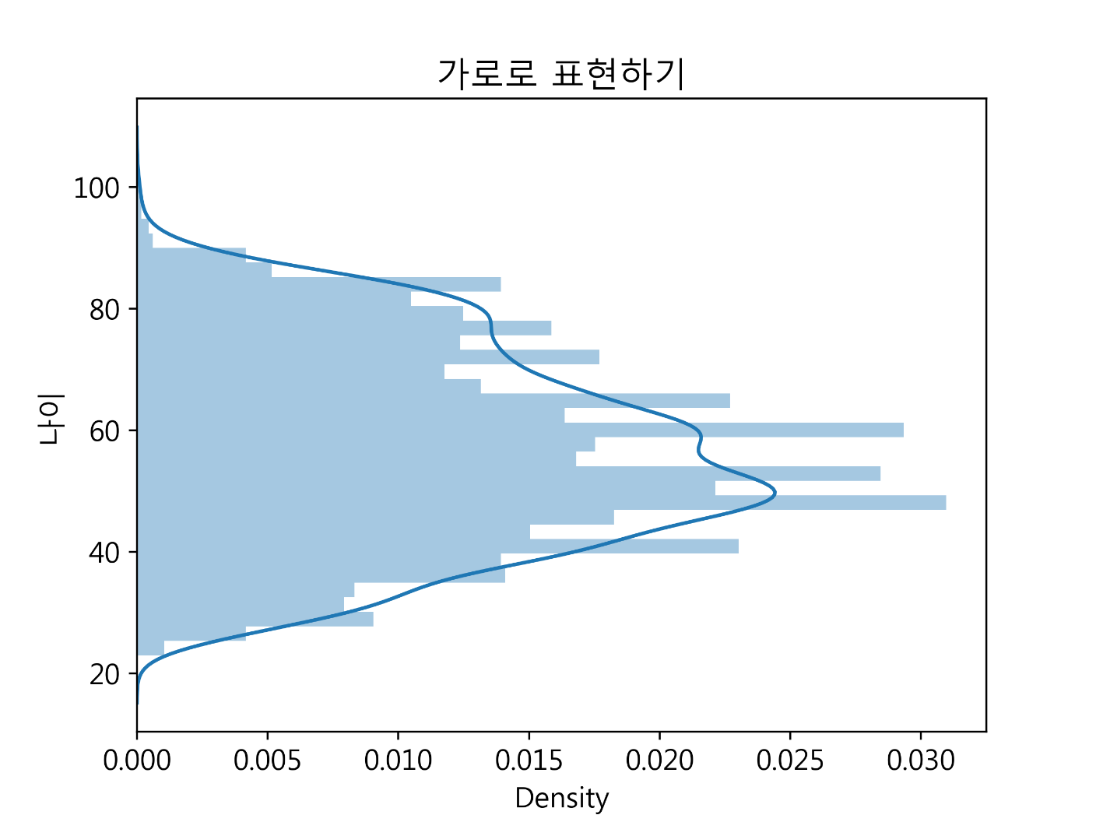
나이에 따른 히스토그램(distplot)
vertical 매개 변수의 값이 True이면 데이터를 가로 방향으로 그릴 수 있습니다.

Slide 15
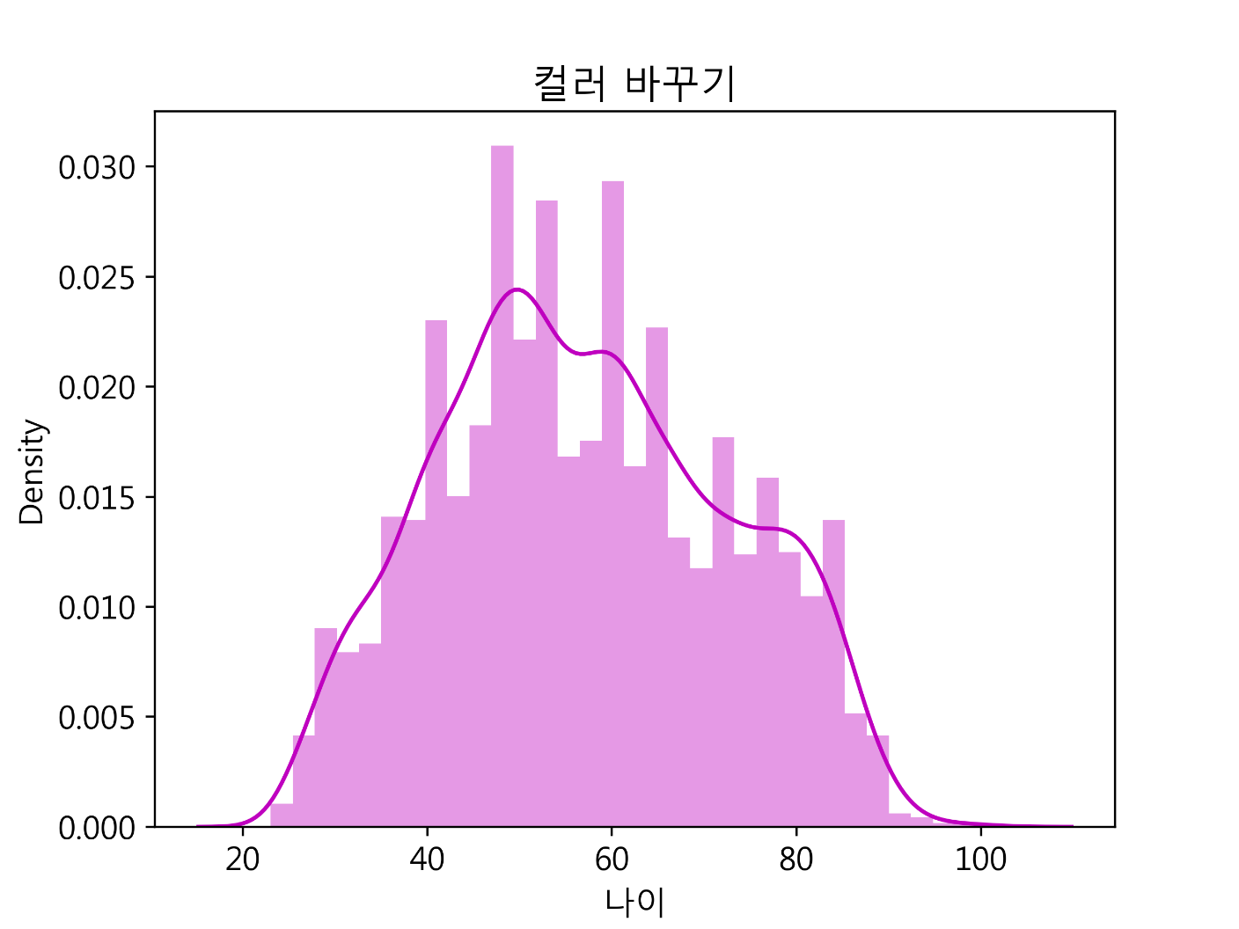
나이에 따른 히스토그램(distplot)
color 매개 변수는 색상을 지정하는 옵션입니다.
'r', 'g' 등의 문자열 형식으로 지정이 가능합니다.

Slide 16
결혼 유무와 성별에 따른 히트맵(heatmap)
데이터가 2차원이고 모든 값이 카테고리 값이면 heatmap 명령을 사용하면 좋습니다.
heatmap은 색상으로 표현된 행렬 정보를 이용하여 사각형의 그래프를 그려 줍니다.
heatmap을 이용해도 두 개의 카테고리 값에 의한 실수 값의 변화를 볼 수 있습니다.
색상으로 표현할 수 있는 다양한 정보를 일정한 이미지 위에 열 분포 형태의 visual graphic으로 출력하는 것이 특징입니다.
항목 | 설명
data | 2차원 형식의 데이터 셋(DataFrame 등등)을 사용합니다.
cmap | colormap 이름이나 색상을 담고 있는 list 자료 구조를 사용합니다.
annot | True이면 cell에 해당하는 수치 값을 보여 줍니다.

Slide 17
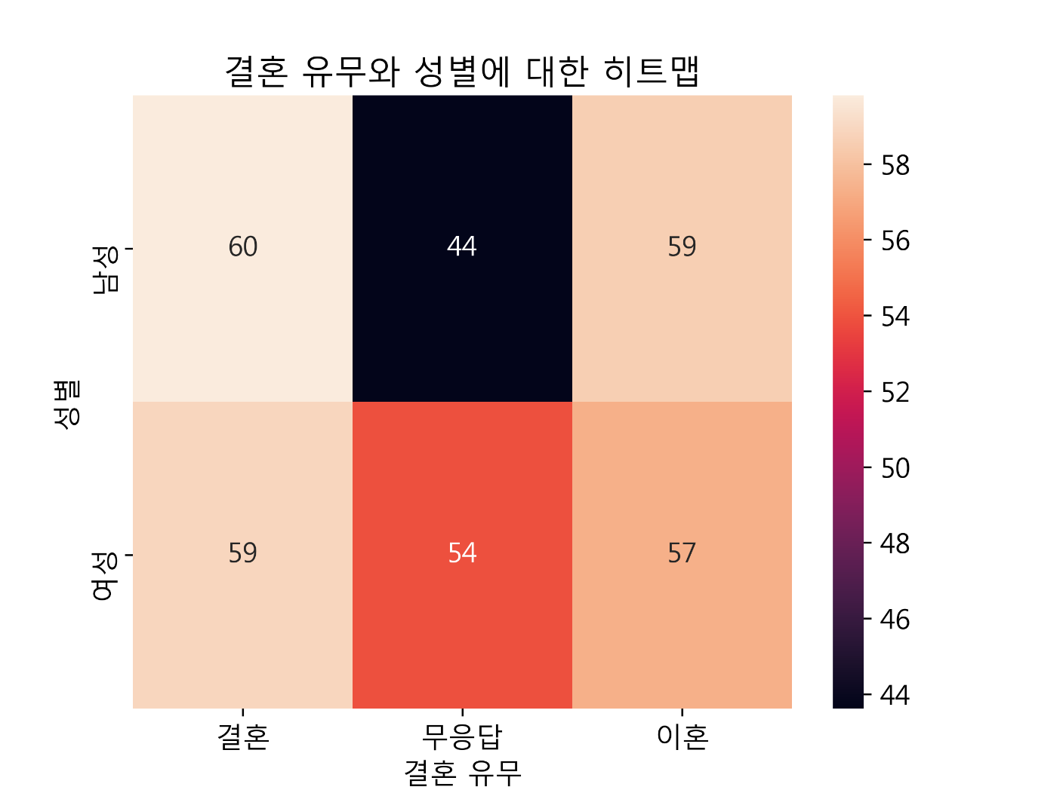
결혼 유무와 성별에 따른 히트맵(heatmap)
'결혼 유무'를 x축으로 '성별'을 y축으로 히트맵(heatmap)을 다음과 같이 그려 봅니다.
값이 적을수록 진한 색상으로 출력이 됩니다.

Slide 18
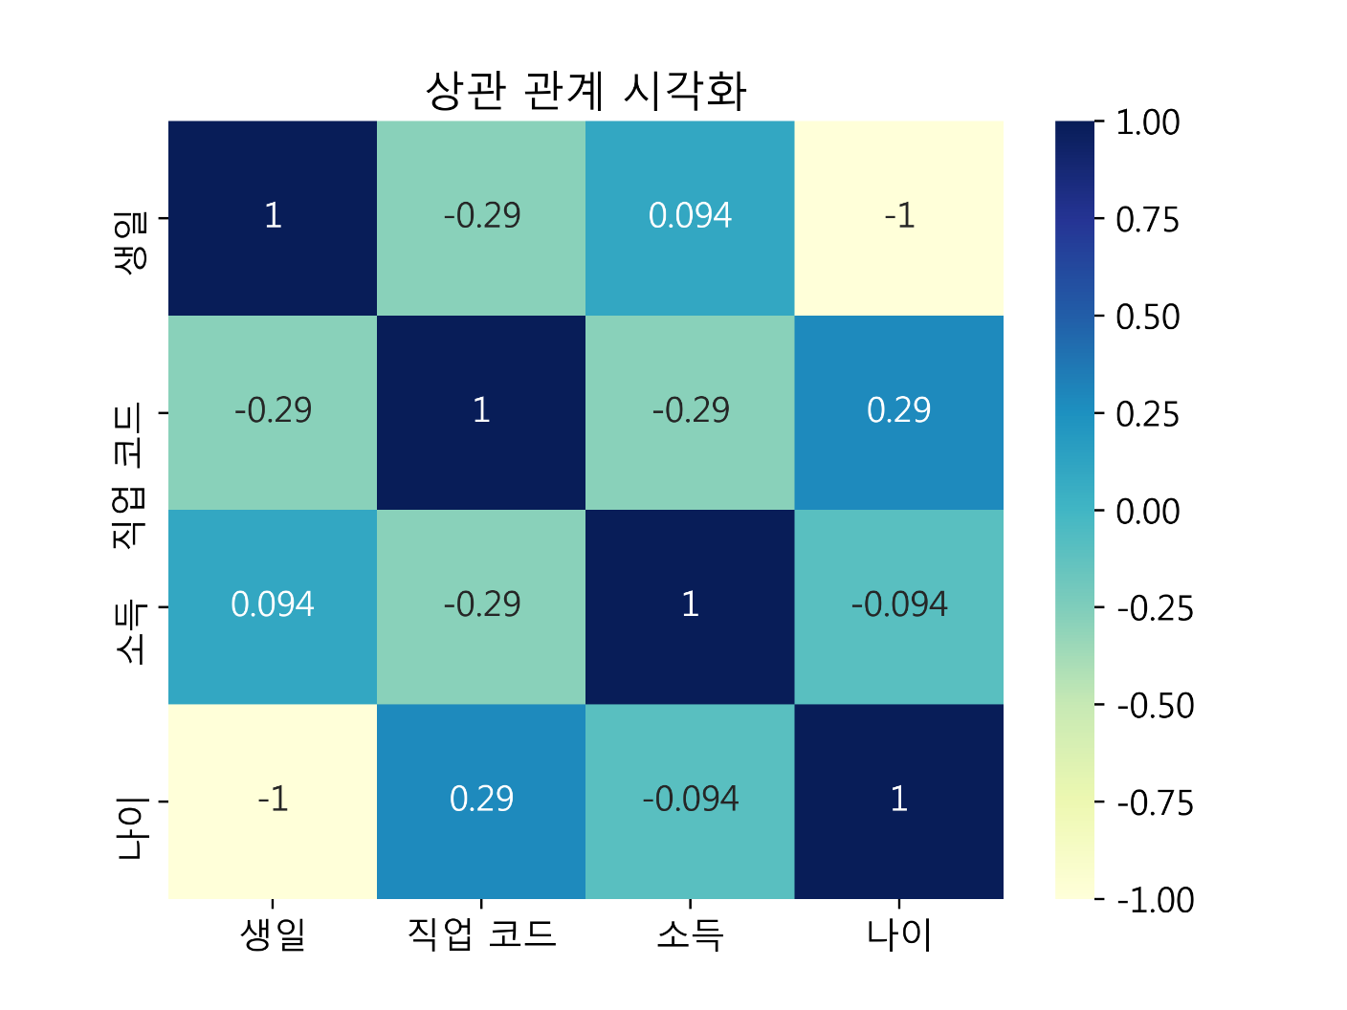
상관 계수를 이용한 히트맵
데이터 프레임에 corr() 함수를 적용하면 상관 계수를 구할 수 있습니다.
correlation(상관 관계)를 시각화해 보도록합니다.

Slide 19
두 컬럼간의 짝 그래프(pairplot)
3차원 이상의 다차원 실수형 데이터인 경우 pairplot 함수를 사용합니다.
pairplot 함수는 dataSet들 중에서 각각 2개 컬럼들간의 관계를 그래프로 그려 주는 역할을 합니다.
항목 | 설명
data | 적용할 데이터 프레임을 지정합니다.
hue | 특성을 구분할 컬럼을 지정합니다.
palette | 팔레트를 지정하는 옵션입니다.
height | 각 facet의 높이를 inches로 지정합니다.
markers | 마킹될 도형의 모양을 지정합니다. 예시) markers=["o", "s", "D", "p"]

Slide 20
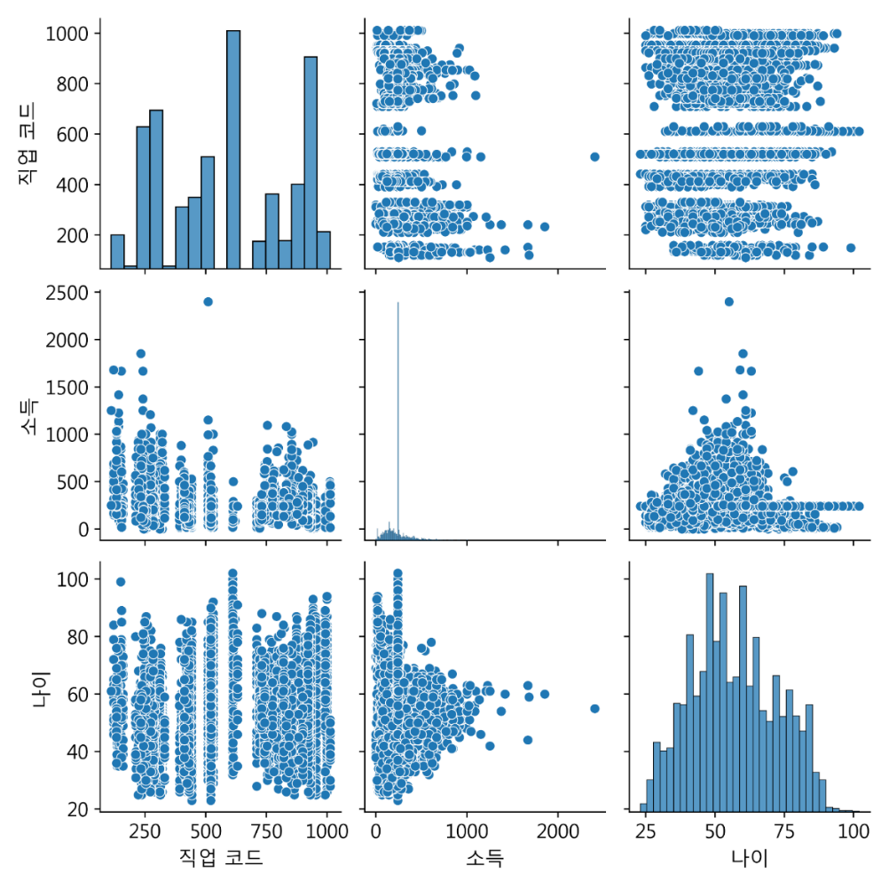
두 컬럼간의 짝 그래프(pairplot)
우측 하단의 '나이'에 대한 히스토그램을 살펴 보면 대략 50대에서 60대의 사람이 많이 분포되어 있음을 확인할 수 있습니다.
정중앙의 '소득'에 대한 히스토그램을 살펴 보면 유독 큰 소득이 있는 데, 이상치(outlier)일 확률이 높습니다.

Slide 21
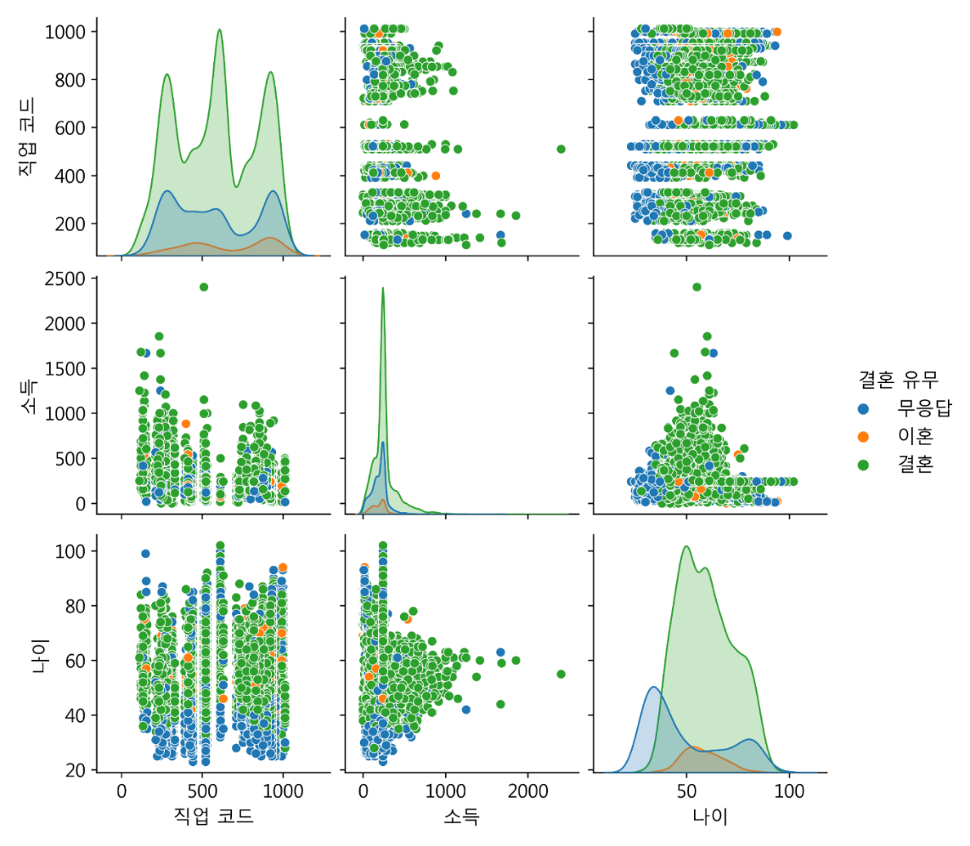
두 컬럼간의 짝 그래프(pairplot)
동일한 데이터에 대하여 '결혼 유무'에 따는 그래프를 다시 그립니다.
'결혼 유무' 컬럼이 취할 수 있는 값은 '결혼', '이혼', '무응답'의 3가지 경우입니다.
따라서, 그림과 같이 3가지 색상으로 분류되고 있습니다.

Slide 22
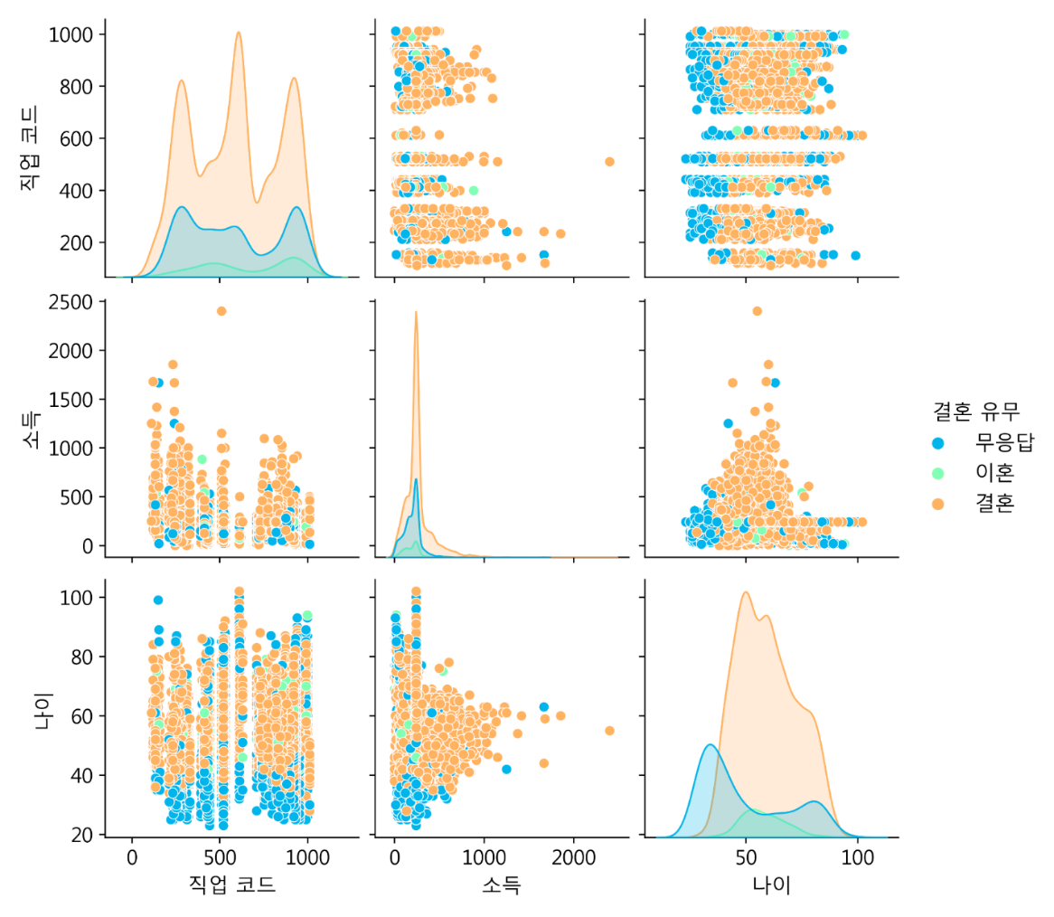
두 컬럼간의 짝 그래프(pairplot)
palette 매개 변수를 사용하여 다른 색상을 지정할 수 있습니다.

Slide 23
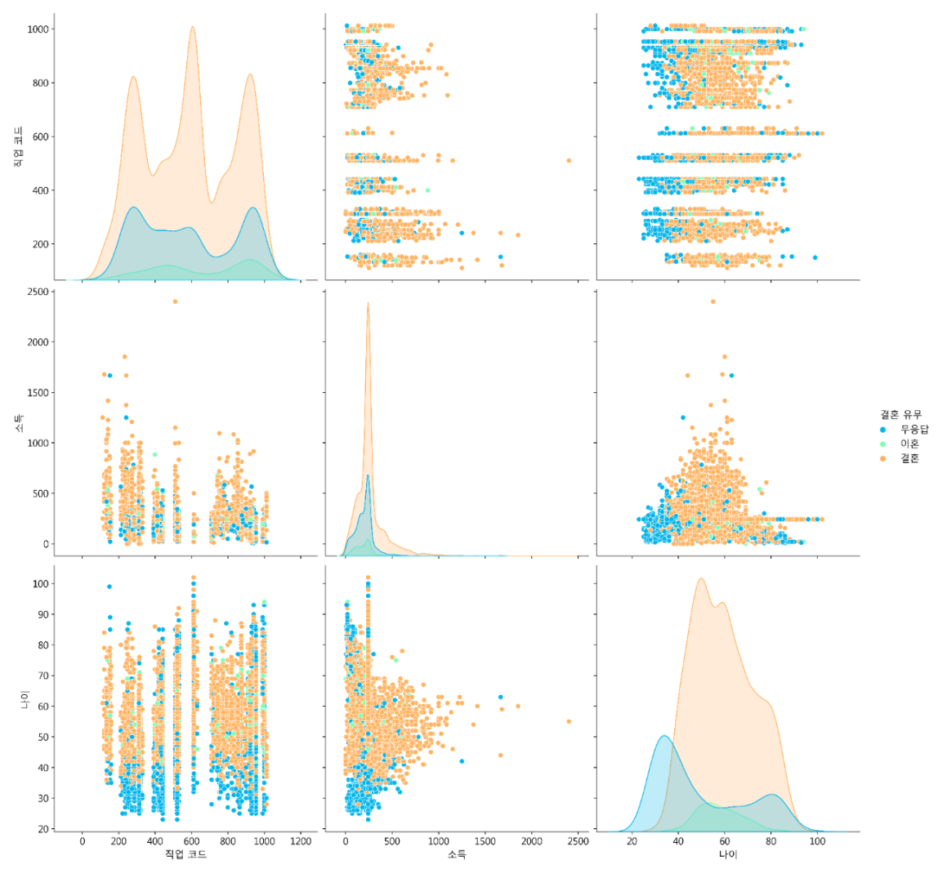
두 컬럼간의 짝 그래프(pairplot)
height 매개 변수는 각 facet의 높이를 inches 값으로 지정하는 옵션입니다.

Slide 24
바이올린 그래프(violinplot)
violinplot 함수는 바이올린처럼 생겼다고 붙여진 이름입니다.
KDE 플롯과 Box 플롯을 서로 조합하여 그린 그래프라고 생각하시면 됩니다.
상자 수염 그래프와는 다르게 커널 밀도 추정치를 이용하여 그래프를 그려 줍니다.
분포에 대한 결과를 보여주는 데는 효과적이나, 적은 샘플 사이즈를 이용하여 보여 주는 경우 다소 오해의 소지가 있을 수 있습니다.
항목 | 설명
x | 그리고자 하는 컬럼을 명시합니다.
data | 대상이 되는 데이터프레임을 지정합니다.
hue | 특성을 구분할 컬럼을 지정합니다.
palette | 색상 팔레트를 지정합니다.

Slide 25
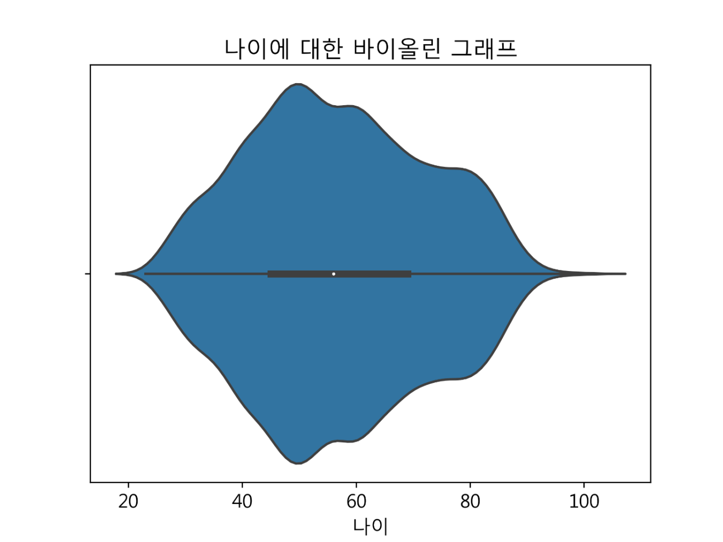
나이에 대한 바이올린 그래프(violinplot)
'나이' 컬럼의 통계 정보를 이용하여 다음과 같이 바이올린 그래프를 그릴 수 있습니다.
바이올린 그래프는 column에 대한 데이터의 비교 분포도를 확인할 수 있는데, 외부의 곡선은 데이터의 분포를 나타냅니다.
약 50정도의 나이에 많은 데이터가 분포되어 있음을 알 수 있습니다.

Slide 26
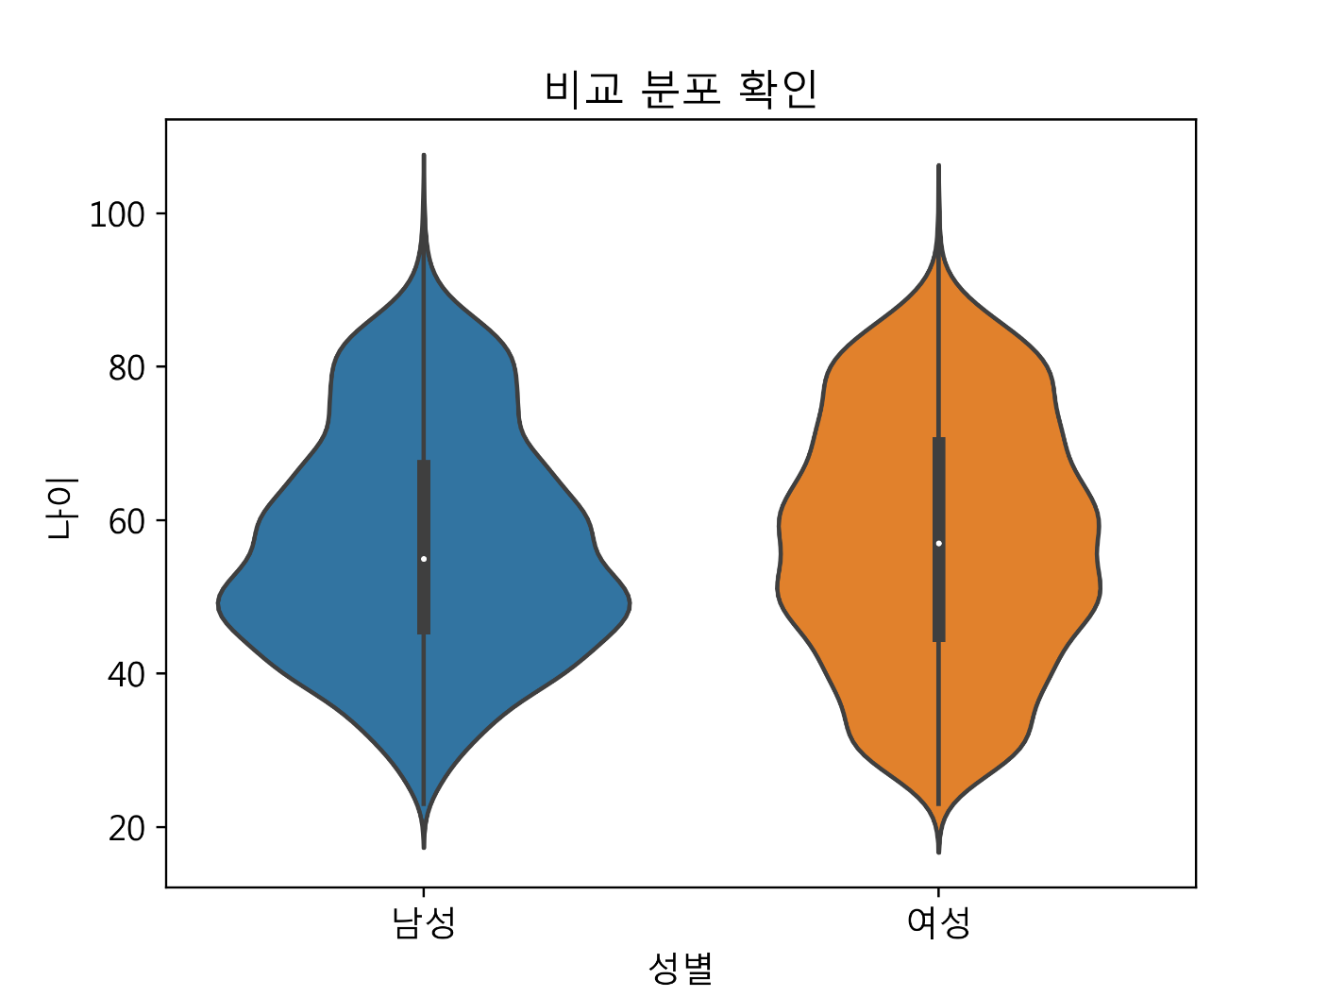
성별과 나이에 따른 바이올린 그래프
x, y축을 지정해 줌으로써 바이올린을 분할하여 비교 분포를 볼 수 있습니다.
x축은 성별로 데이터를 분리시키고, y축은 나이를 이용하여 바이올린 그래프를 그립니다.

Slide 27
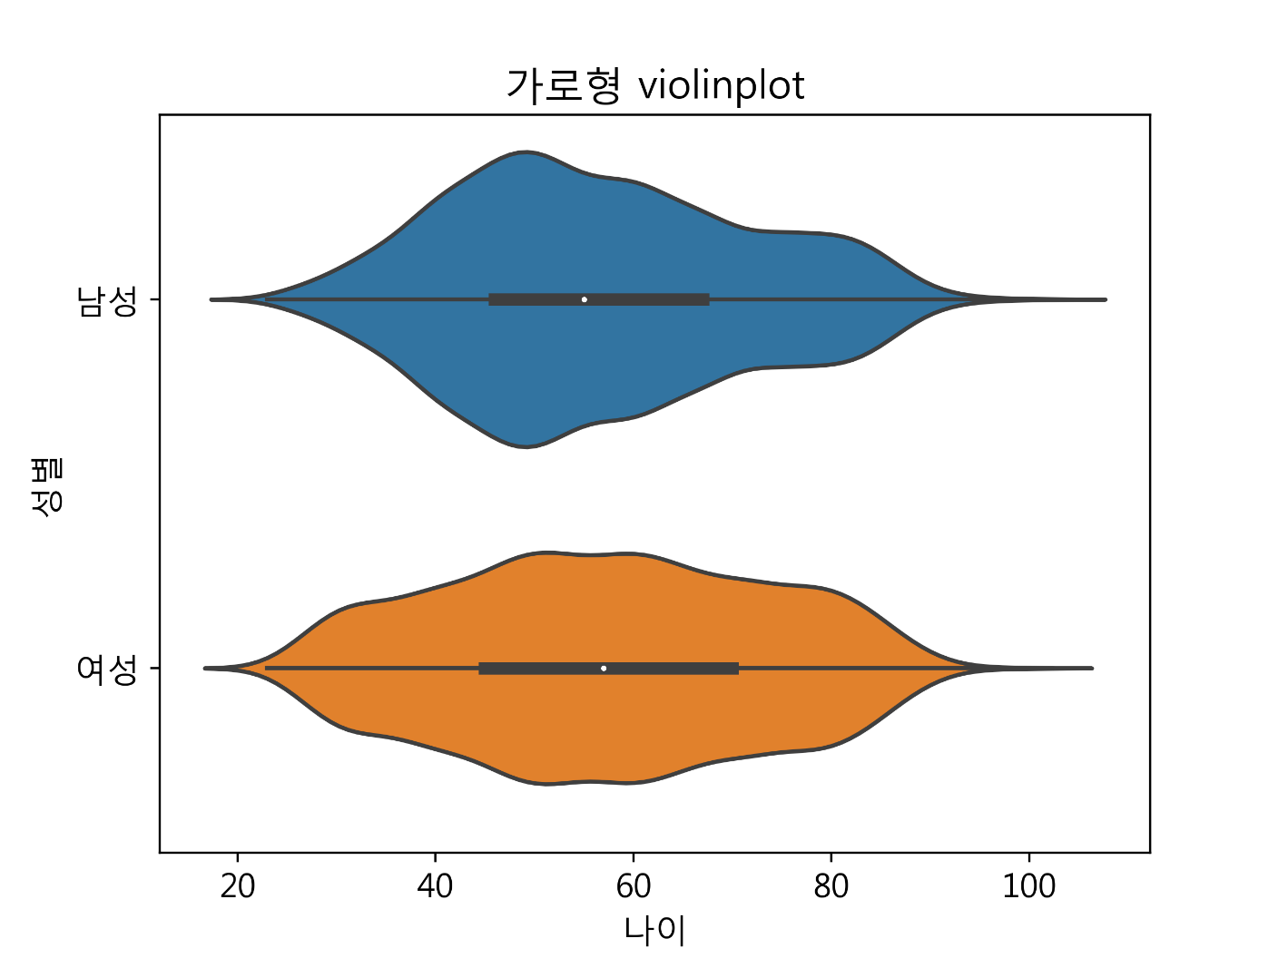
성별과 나이에 따른 바이올린 그래프
x와 y의 매개 변수를 서로 바꾸면 가로 형태의 바이올린 그래프를 생성할 수 있습니다.

Slide 28
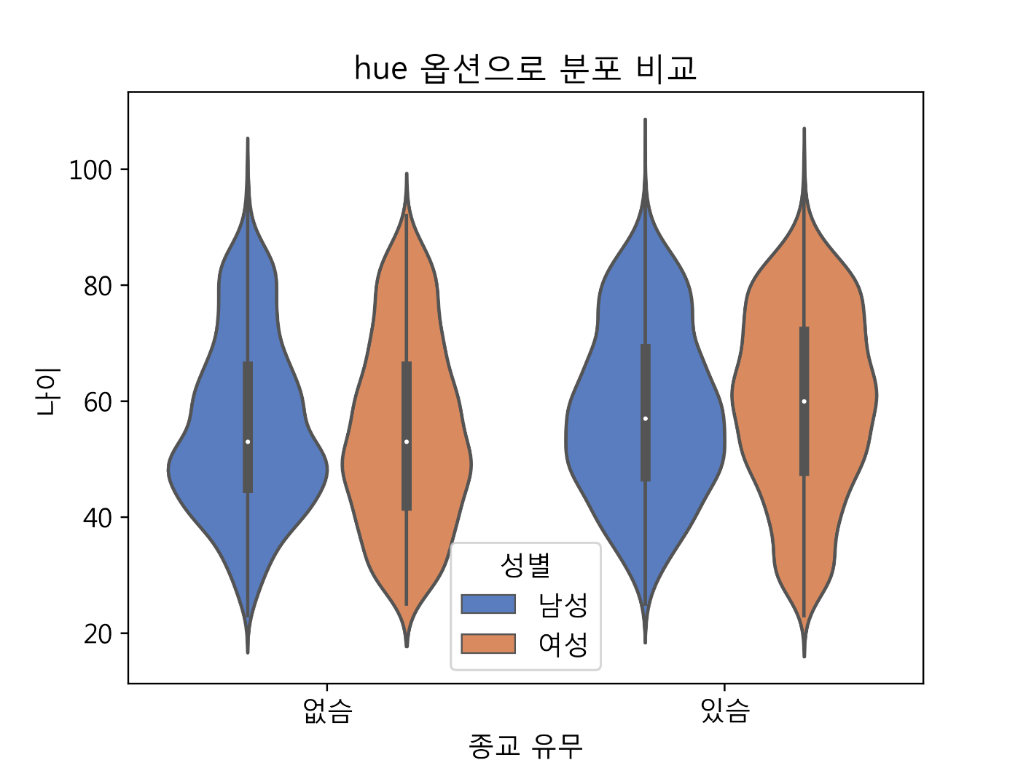
단일 column에 대한 바이올린 모양의 비교
hue 옵션을 주면, 단일 column에 대한 바이올린 모양의 비교를 할 수 있습니다.
다음 예시는 종교의 유무에 따른 바이올린 그래프를 그리되, hue 매개 변수를 사용하여 성별로 분리 작업을 수행하는 예시입니다.

Slide 29
선형 회귀 모델 그래프(lmplot)
lmplot에서 lm은 linear model의 줄인 말로써, 선형 모델이라는 의미입니다.
즉, 이 함수는 선형 회귀 모델과 연관이 있는 함수로써 column 간의 선형적인 관계를 확인하기에 용이한 차트입니다.
또한, 이상치(outlier) 데이터도 같이 짐작해 볼 수 있습니다.
항목 | 설명
x, y | x 축과 y 축에 그려질 데이터를 명시합니다.
data | 사용할 DataFrame을 지정합니다.
hue | 특성을 구분할 컬럼을 지정합니다.
height | 각 항목의 면(Facet)에 대한 높이를 inch 단위로 지정합니다.
col='성별' | 항목별 그래프를 별도로 그려볼 수 있습니다.
col_wrap=숫자 | 한 줄에 표기할 column의 갯수를 명시하는 옵션입니다.
scatter_kws | scatter 관련 keyword를 사전 형식으로 지정합니다. 예시) scatter_kws=dict(s=60, linewidths=.7, edgecolors='black')

Slide 30
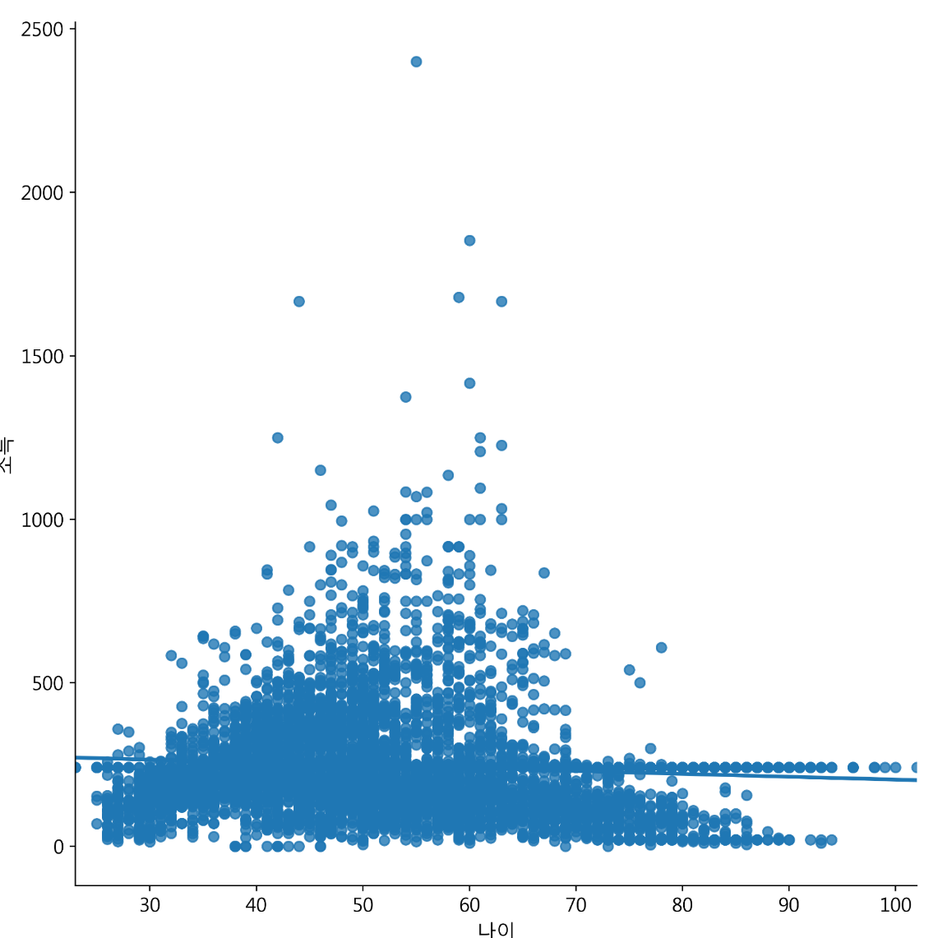
선형 회귀 모델 그래프(lmplot)
나이와 소득에 대한 산점도 그래프를 확인할 수 있습니다.
y축의 값이 300인 부근에 존재하는 직선은 회귀 선을 의미합니다.

Slide 31
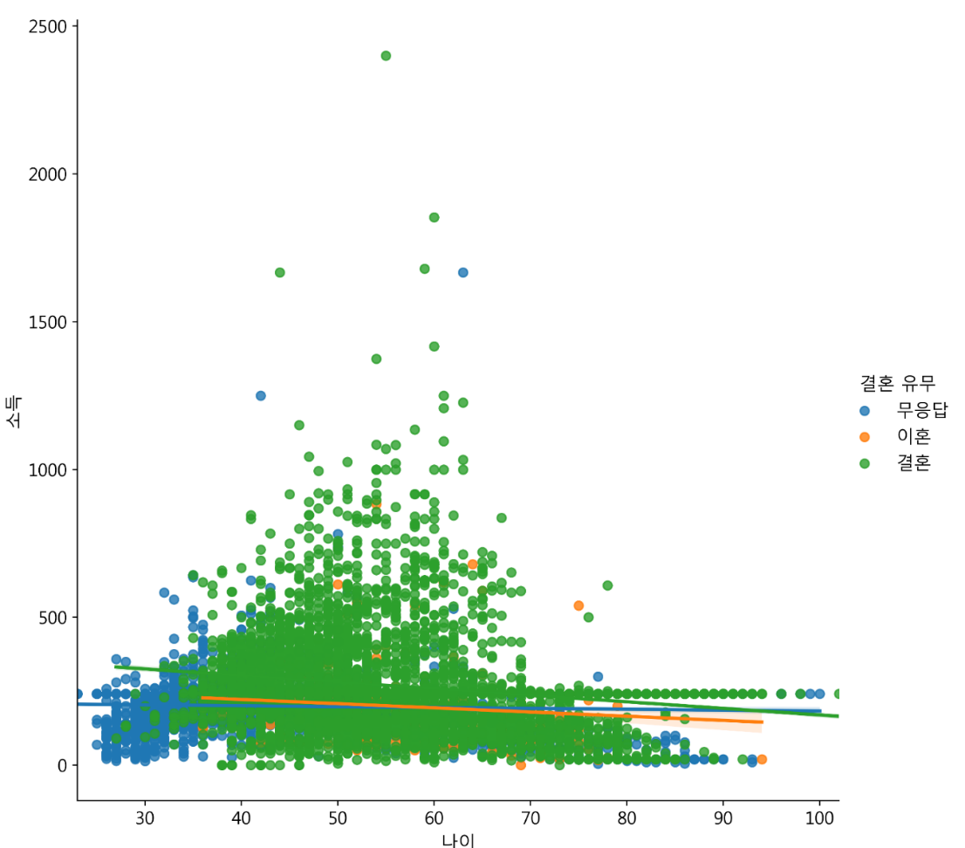
선형 회귀 모델 그래프(lmplot)
hue 옵션을 사용하면 범주형 데이터의 항목별로 선형 관계를 그릴 수 있습니다.
그래프를 살펴 보면 '결혼', '이혼', '무응답'이라는 항목별로 색상을 표시하고, 각각에 해당하는 회귀선을 따로 보여 줍니다.
'이혼'에 대한 데이터가 상대적으로 적습니다.

Slide 32
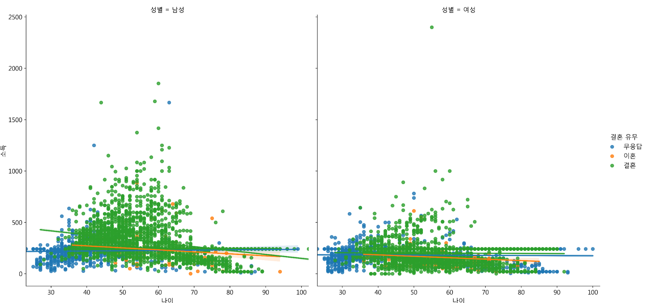
선형 회귀 모델 그래프(lmplot)
col 매개 변수를 사용하면 항목별 그래프를 별도로 그려볼 수 있습니다
또한, col_wrap으로 한 줄에 표기할 column의 갯수를 명시할 수 있습니다.

Slide 33
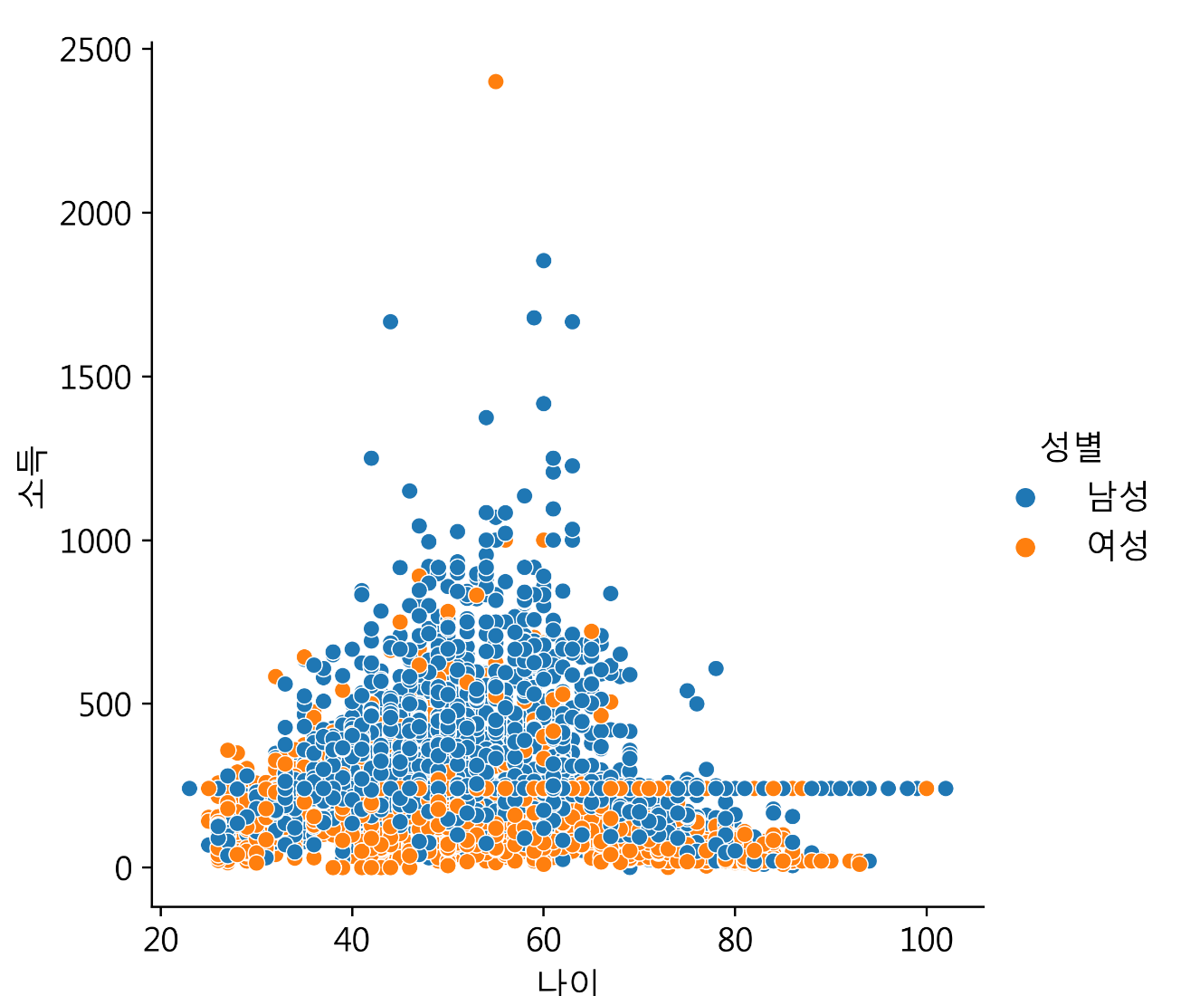
나이와 소득에 따른 산점도(replot)
두 column간 상관 관계를 보여 주지만 lmplot처럼 선형 관계를 따로 그려주지는 않습니다.

Slide 34
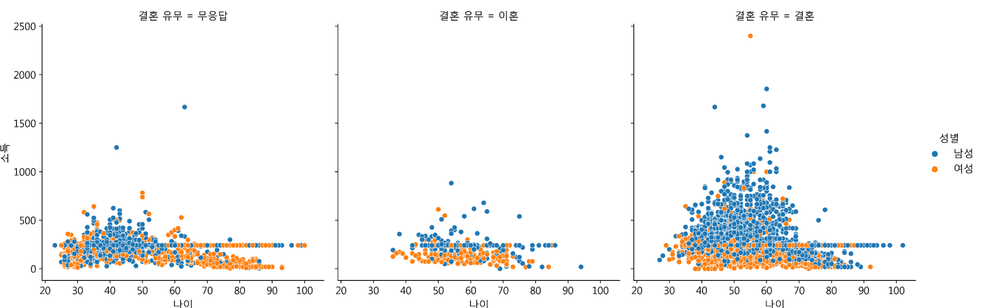
나이와 소득에 따른 산점도(replot)
위의 그래프와 동일하되 '결혼 유무'라는 범주형 데이터 개수 만큼 데이터를 별도로 그립니다.

Slide 35
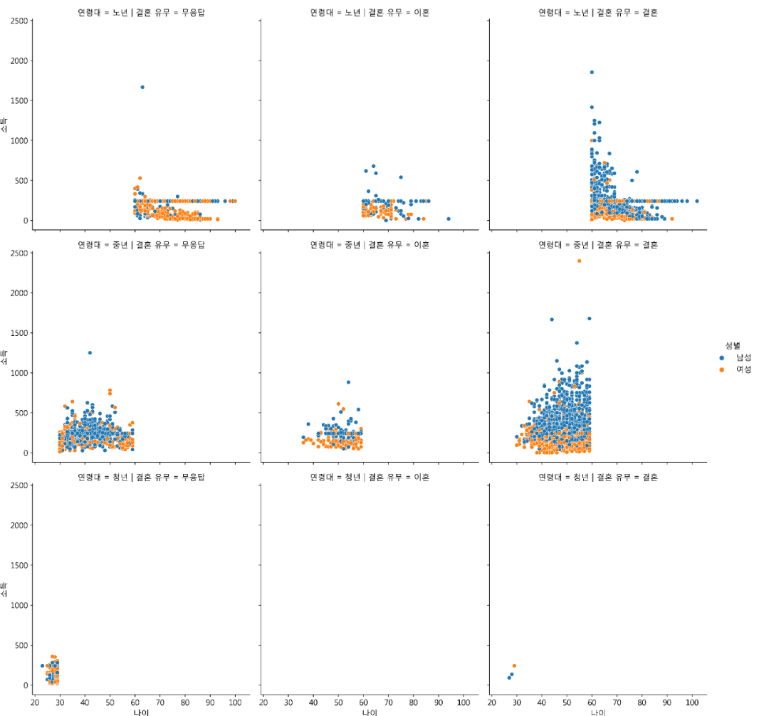
나이와 소득에 따른 산점도(replot)
row 매개 변수에는 '연령대', col 매개 변수는 '결혼 유무' 컬럼을 명시하여 해당 컬럼만큼의 데이터를 보여 줍니다. '연령대'는 ['노년', '중년', '청년'], '결혼 유무'는 ['결혼', '이혼', '무응답']이므로 총 9개(3*3)의 차트 영역에 데이터를 그립니다.
'청년'이면서 '이혼'한 사람은 데이터가 존재하지 않습니다.

Slide 36
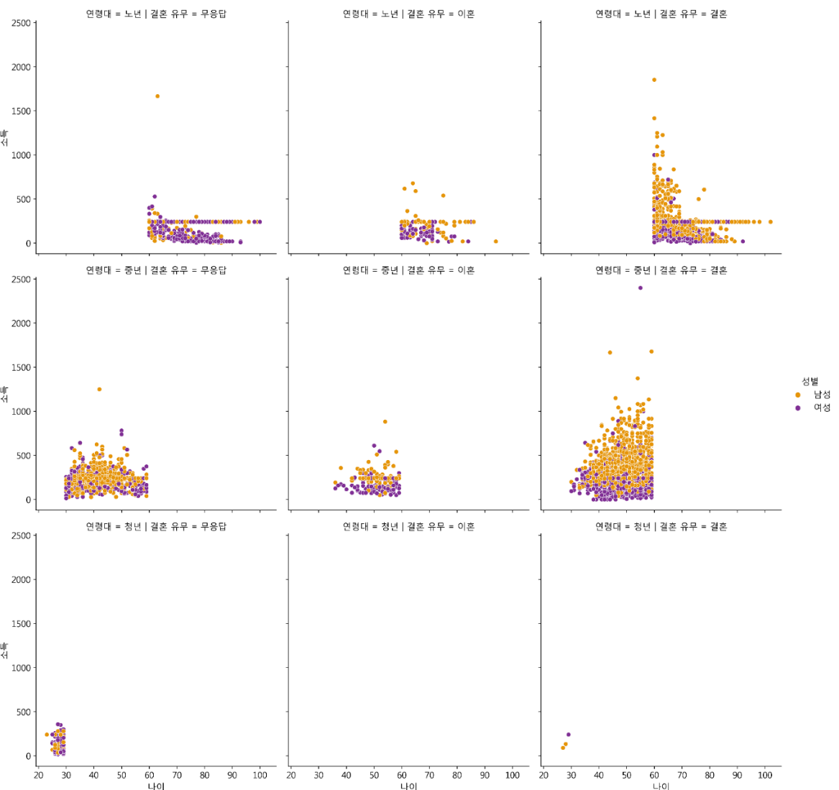
나이와 소득에 따른 산점도(replot)
palette 매개 변수를 사용하여 생상 팔레트를 지정하는 옵션입니다.

Slide 37
나이와 소득에 따른 산점도와 히스토그램(jointplot)
중앙에 scatter(산점도) 그래프를 차트의 가장 자리(margin)에 히스토그램(histogram)을 동시에 그려 주는 함수입니다.
jointplot 함수는 숫자형 데이터만 표현이 가능합니다.
항목 | 설명
kind | 차트의 종류를 지정합니다. 'scatter'는 Scatter plot를 그려 줍니다. 'hex'는 hex(육각형) 모양의 밀도를 확인할 수 있습니다. 'reg'는 선형 관계를 위한 회귀선(regression line)을 보여 줍니다. 'kde'는 데이터의 밀집도를 보다 부드러운 선으로 확인할 수 있습니다.

Slide 38
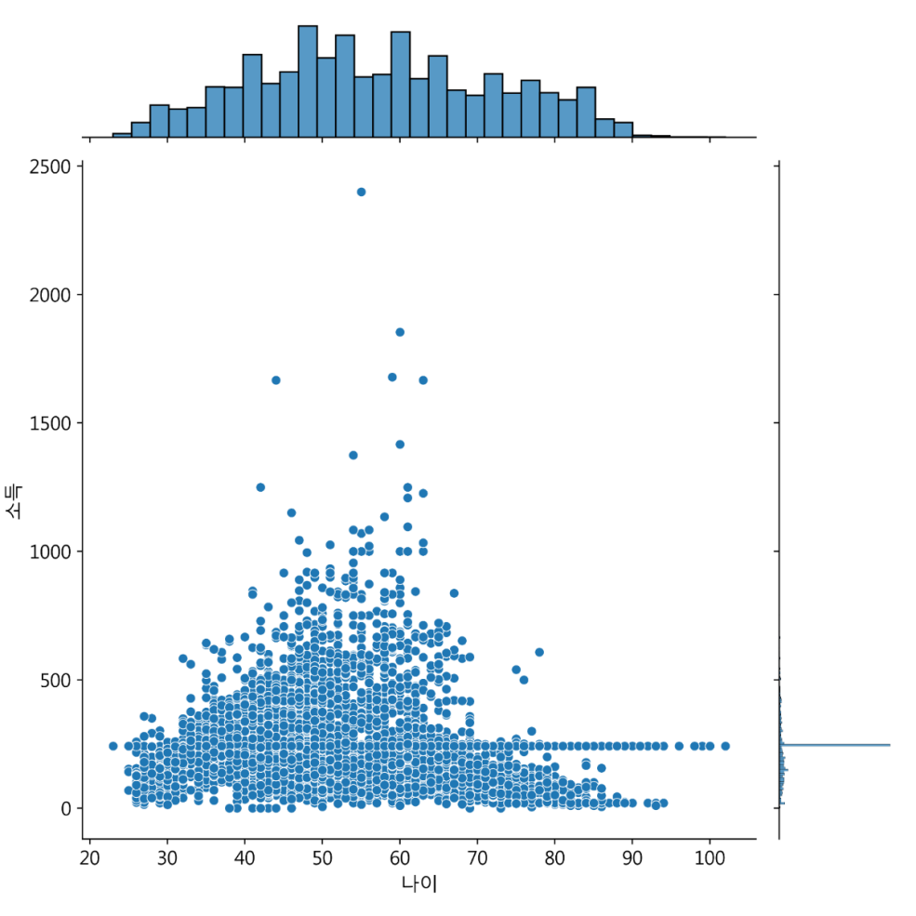
나이와 소득에 따른 산점도와 히스토그램(jointplot)
기본 값으로 중앙에 산점도 그래프를, 상단 및 우측에 히스토 그램을 그려 줍니다.
상단의 히스토그램을 살펴 보면 나이의 데이터 분포가 40대 후반에서 60대 초반까지의 데이터가 많아 보입니다.

Slide 39
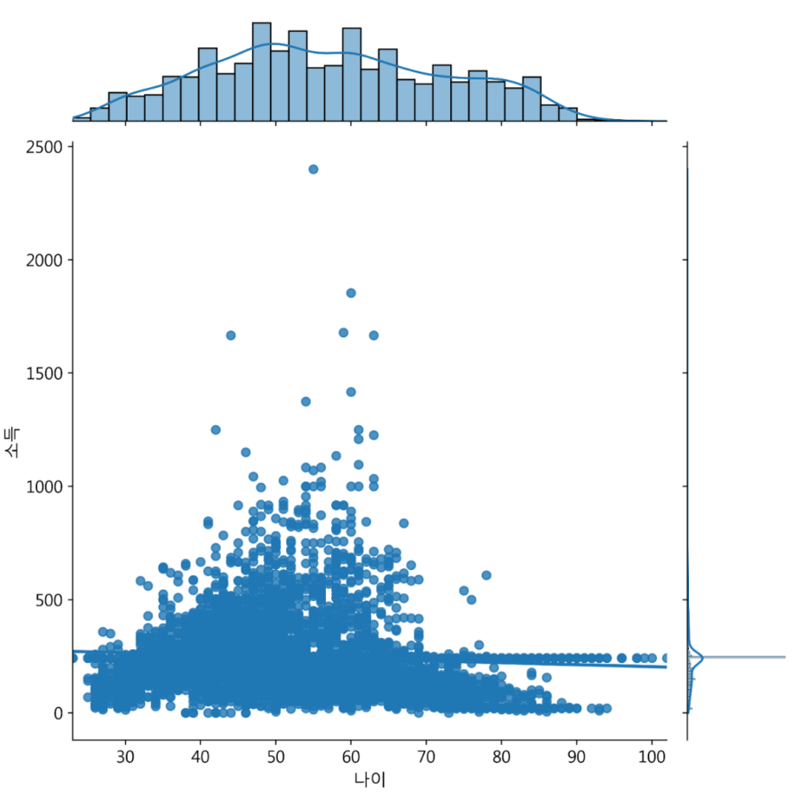
나이와 소득에 따른 산점도와 히스토그램(jointplot)
선형 관계를 위한 회귀선(regression line)은 kind='reg'을 사용하면 됩니다.

Slide 40
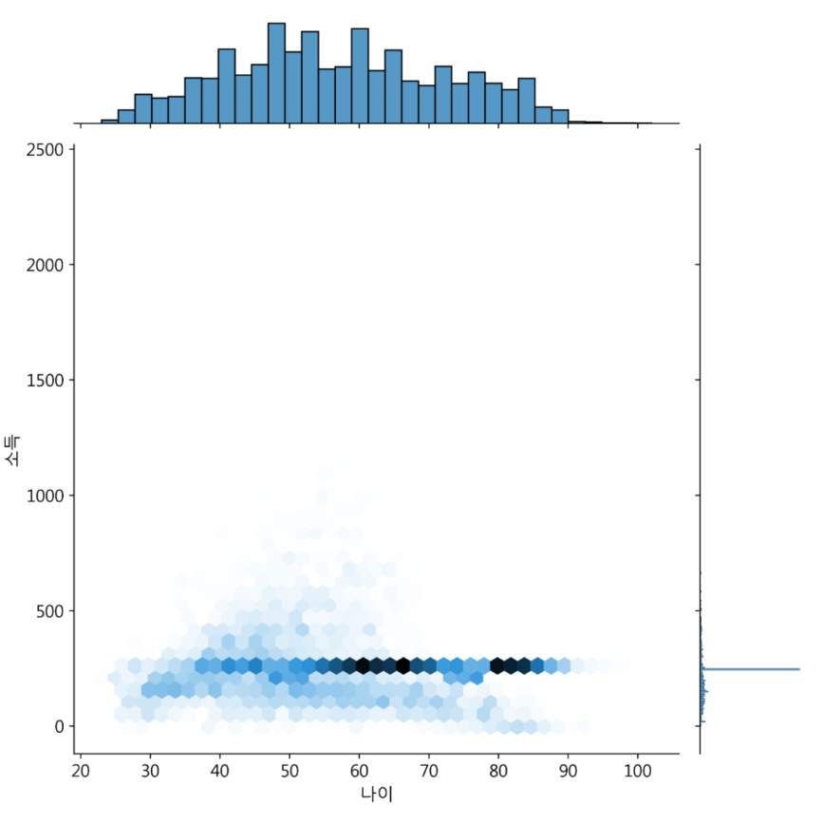
나이와 소득에 따른 산점도와 히스토그램(jointplot)
kind="hex" 매개 변수를 사용하면 육각형 모양의 밀도를 확인해주는 그래프를 그려 줍니다.
색상이 진할수록 밀도가 부분입니다.

Slide 41
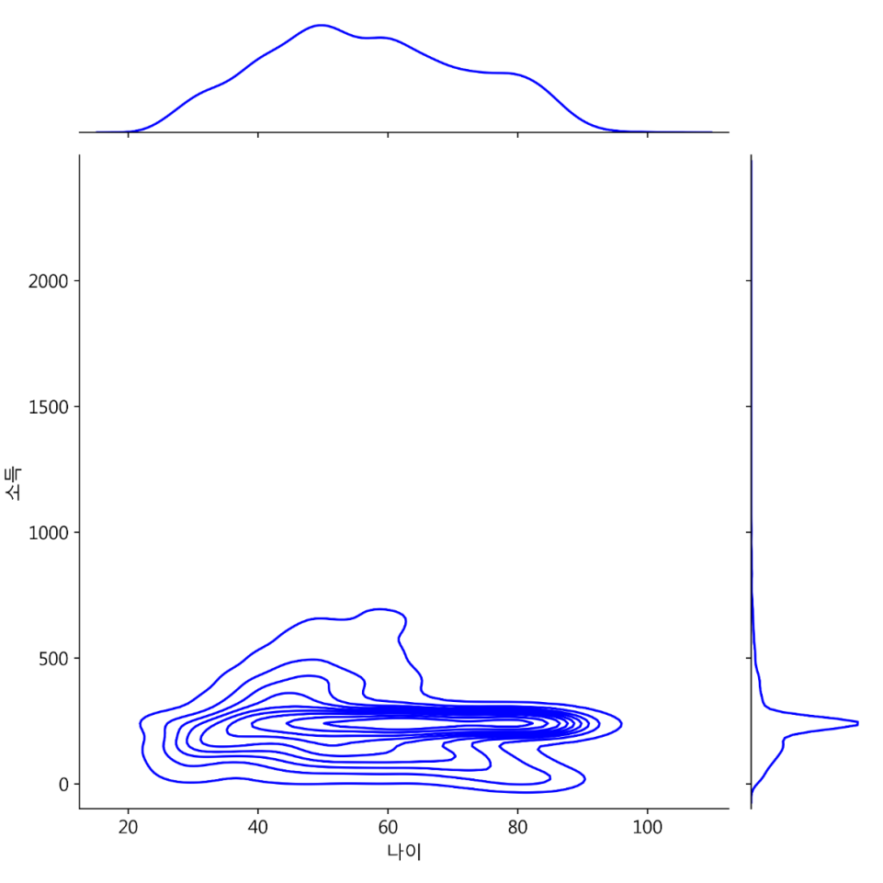
나이와 소득에 따른 산점도와 히스토그램(jointplot)
kind='kde' 옵션으로 데이터의 밀집도를 보다 부드러운 선으로 확인할 수 있습니다.

Slide 42
성별에 따른 소득 그래프(barplot)
barplot은 막대 그래프를 그려 주는 함수입니다.
항목 | 설명
x, y | x축에 놓여질 범주형 데이터, y축에는 연속형 데이터를 지정합니다.
data | 적용할 데이터 프레임을 지정합니다.
hue | 특성을 구분할 컬럼을 지정합니다.
errwidth | 에러 바의 두께를 지정합니다.
estimator | 기본 값은 평균(np.mean)입니다.

Slide 43
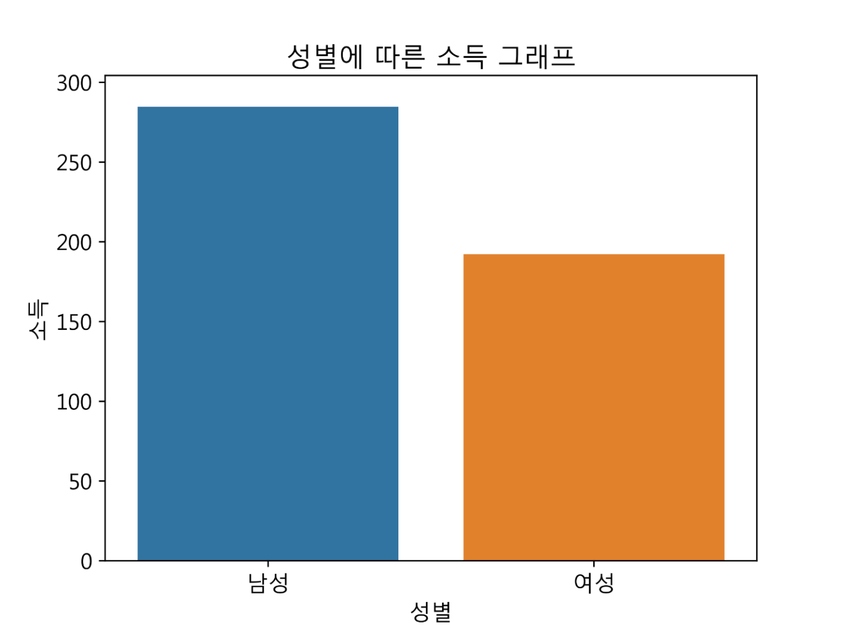
성별에 따른 소득 그래프(barplot)
컬럼 '소득', '나이'에 대한 간략한 통계치 정보를 확인합니다.
x 축에 '성별' 컬럼을 보여 주고, y 축에 '소득'에 대한 평균 값을 이용하여 일변량 막대 그래프로 보여 줍니다.
에러 바를 표시하지 않기 위하여 errwidth의 값을 0으로 지정합니다.

Slide 44
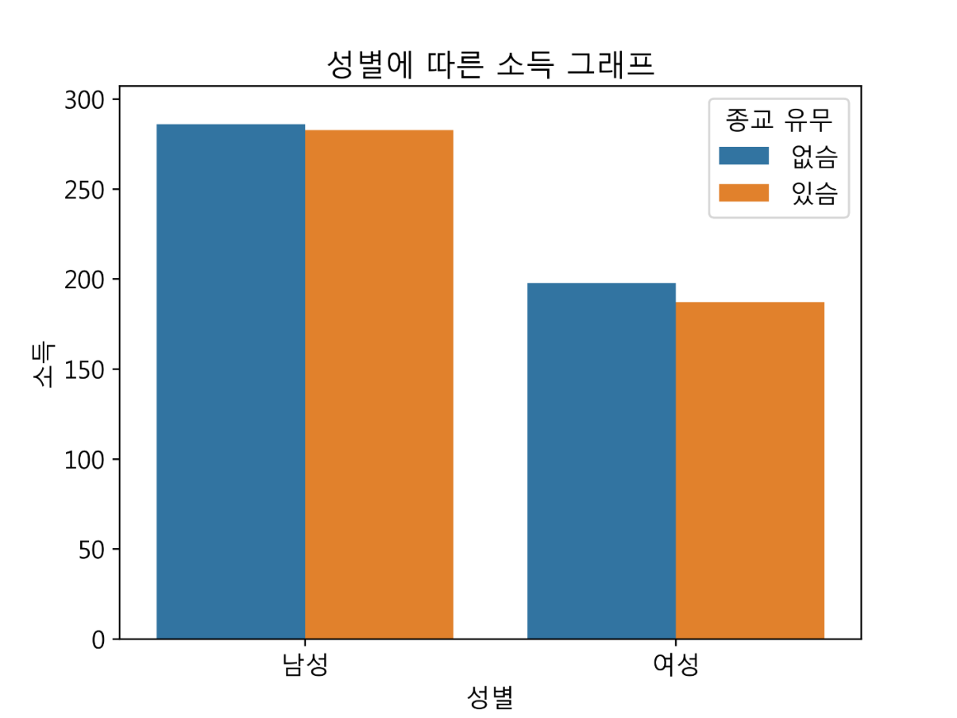
성별에 따른 소득 그래프(barplot)
hue 매개 변수를 사용하여 '종교 유무'에 따른 색상 구분을 하고, 다변량 막대 그래프를 보여 줍니다.

Slide 45
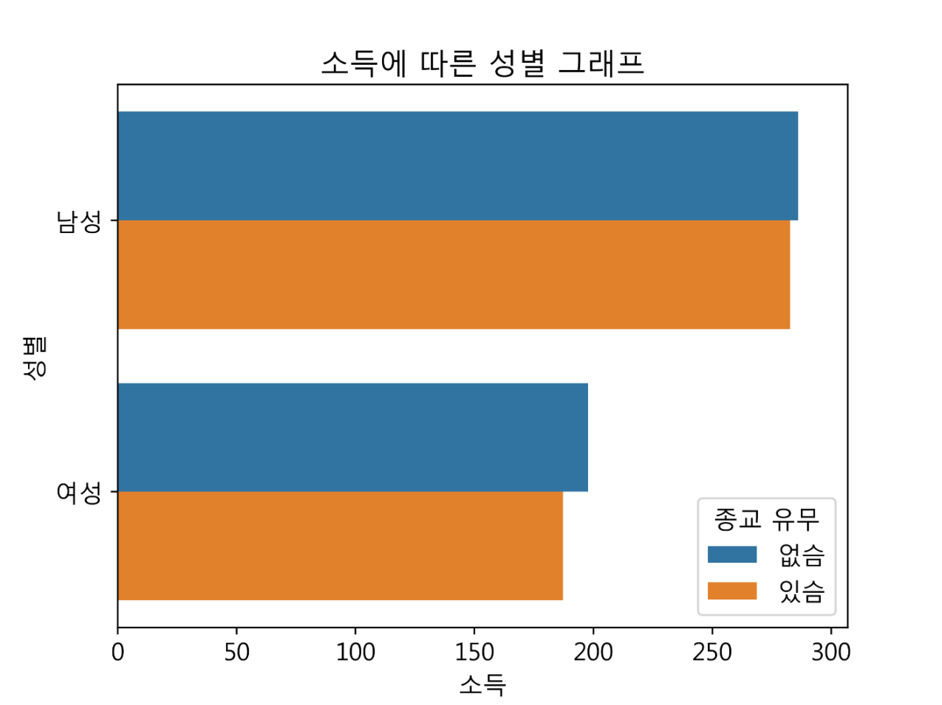
성별에 따른 소득 그래프(barplot)
매개 변수 x와 y의 값을 서로 맞바꾸면 가로 막대 그래프를 그릴 수 있습니다.

Slide 46
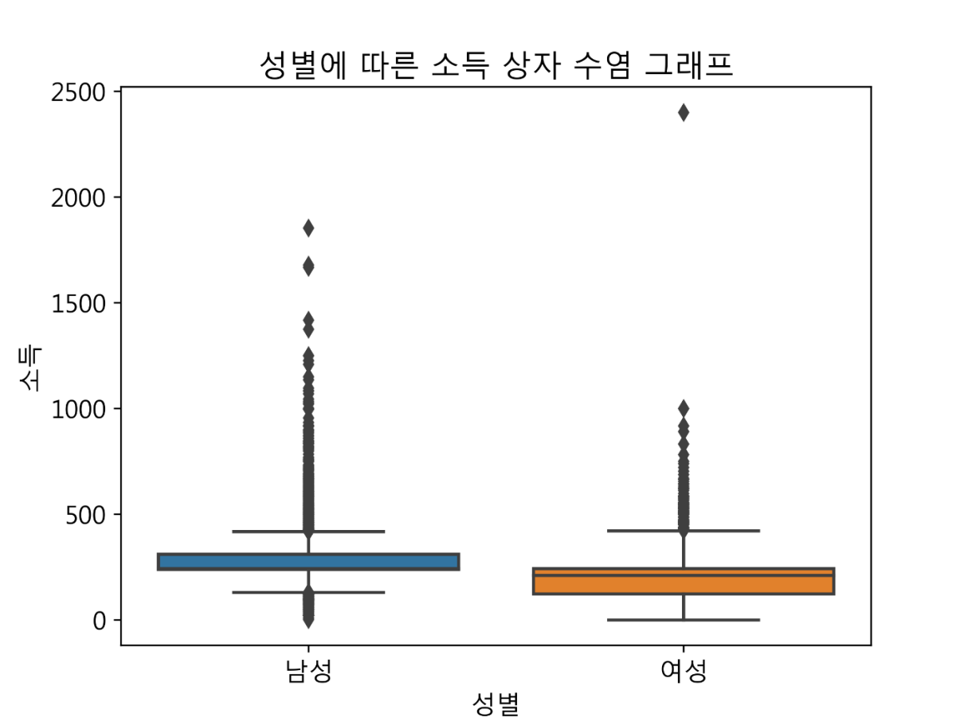
성별에 따른 소득 상자 수염 그래프(boxplot)
boxplot은 상자 수염 그래프를 그려 주는 함수입니다.
매개 변수는 barplot 함수와 거의 유사합니다.
<해설> 성별에 따른 소득의 분포에 대한 상자 수염 그래프를 그려 봅니다.

Slide 47
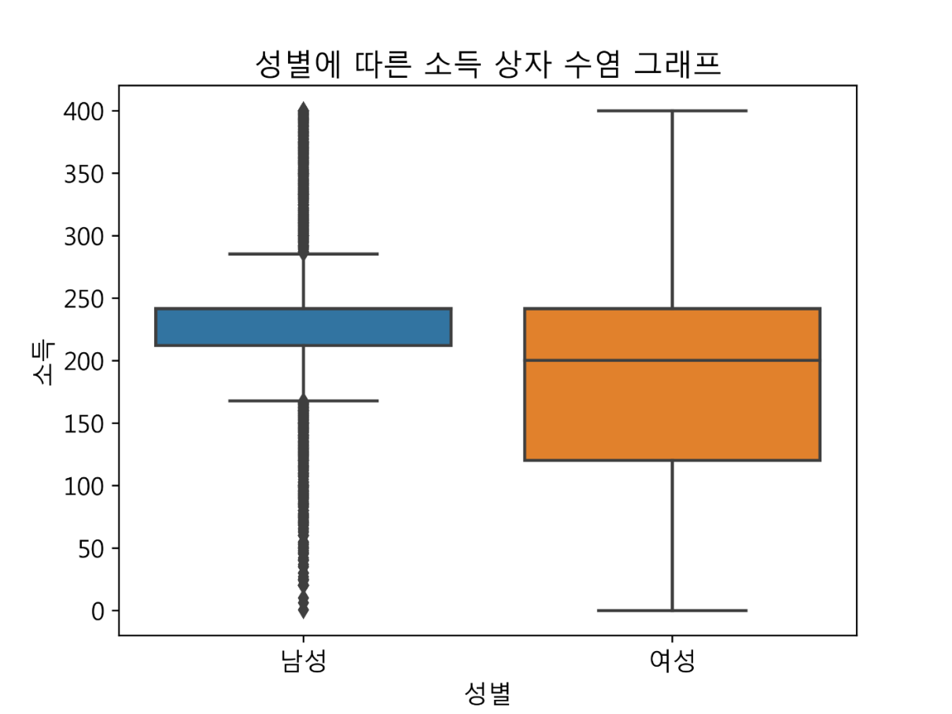
성별에 따른 소득 상자 수염 그래프(boxplot)
이상치(outlier) 정보가 많은 관계로 인하여 이상치를 제거하고 다시 그려 보도록 하겠습니다.
소득이 400 이하인 행에 대하여 상자 수염 그래프를 그려 봅니다.

Slide 48
소득에 따른 나이(이차원 밀집도_kdeplot)
kdeplot은 kernel density estimation의 줄인 말입니다.
kdeplot 함수는 히스토그램 같은 데이터의 분포를 smoothing하여 그려 주는 기법을 말합니다.
확률 밀도를 추정하여 일종의 discrete(이산화)되어 있는 변수를 continuous(연속적)하게 만들어주는 것으로 보시면 됩니다.
항목 | 설명
data | x축에 그려질 데이터를 지정합니다.
data2 | y축에 그려질 데이터를 지정합니다.
shade | True의 값을 가지면 그림자 효과를 지정할 수 있습니다.
color | 색상을 지정합니다.
label | 레이블을 지정합니다.
alpha | 불투명도를 지정합니다.

Slide 49
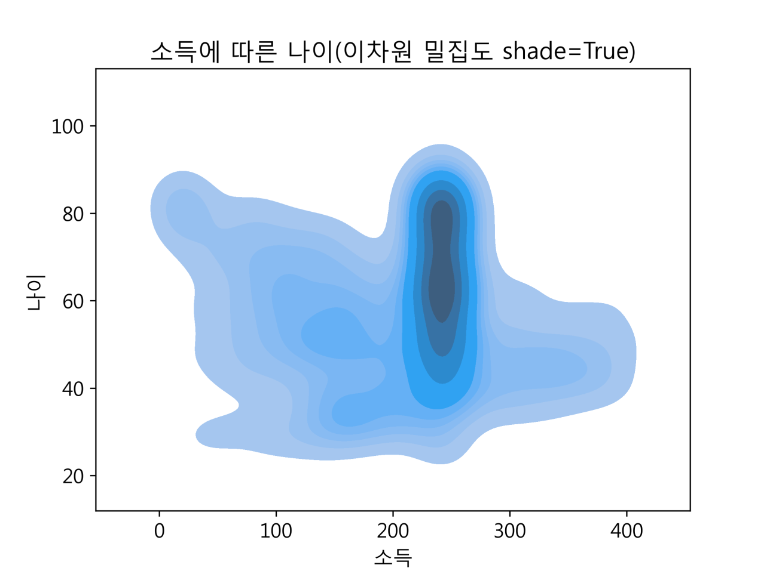
소득에 따른 나이(이차원 밀집도_kdeplot)
소득에 따른 나이를 이용하여 이차원 밀집도 그래프를 그려 봅니다.
shade 매개 변수의 값을 True로 지정하여 그림자 효과를 지정할 수 있습니다.

Slide 50
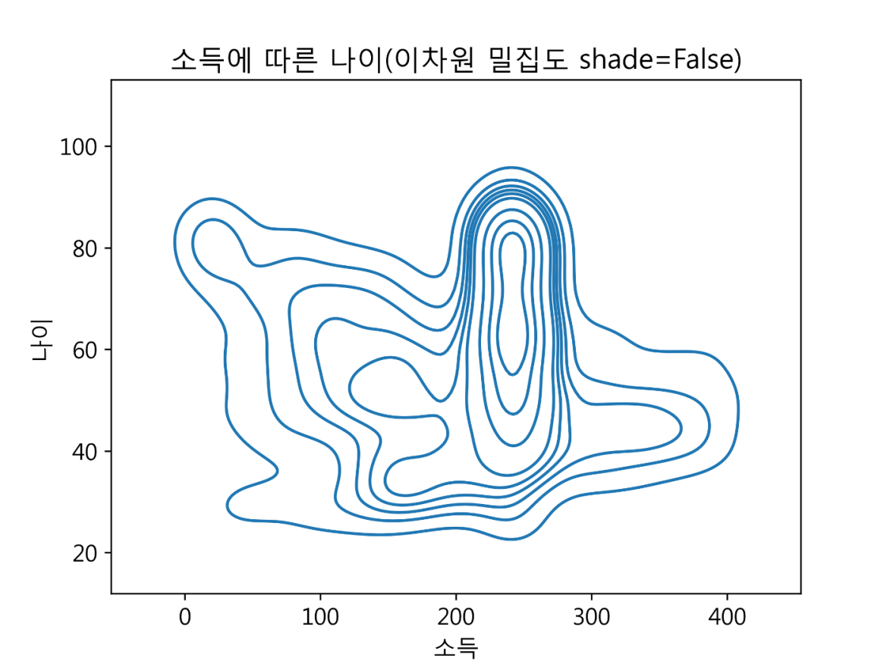
한국 복지 패널 데이터
소득에 따른 나이를 이용하여 이차원 밀집도 그래프를 그려 봅니다.
shade 매개 변수의 값을 False으로 지정하여 그림자 효과를 삭제했습니다.

